Slide 1

Conceptos básicos de los dispositivos móviles—iOS
Nombre del instructor voluntario:
Afiliación del instructor:
Nombre del lugar:
Su logotipo aquí
Proporcionado por AT&T y Public Library Association.
Notes:
NOTA AL INSTRUCTOR: Actualice esta diapositiva con la información apropiada:
Nombre del instructor
Afiliación del instructor (por ejemplo, miembro del personal de la biblioteca, voluntario de la comunidad, etc.)
Nombre del lugar
NOTA AL INSTRUCTOR: Antes del taller, revise la Reseña del instructor para obtener orientación sobre lo que debe hacer para prepararse para el taller. Encontrará notas sobre cómo llevar a cabo el taller y detalles sobre lo que debe hacer una vez que termine el taller.
NOTA AL INSTRUCTOR: Utilice la Guía del instructor voluntario para los temas de conversación de la presentación. En ese documento, las anotaciones de las diapositivas comienzan en la página 6.
El taller de hoy lo proporcionan AT&T y la Asociación de Bibliotecas Públicas.
NOTA AL INSTRUCTOR: Incluya un agradecimiento al colaborador de la comunidad, si corresponde.
Mi nombre es <escriba su nombre> y soy <breve descripción de sí mismo>. Antes de comenzar, aquí hay algunos elementos de gestión administrativa que deben conocer: <mencione los elementos que son relevantes para su taller>:
¿Dónde están los baños?
¿Dónde están las salidas de emergencia?
Cuándo/cómo hacer preguntas: tenga en cuenta dónde ubicar el número de página en cada diapositiva para que los participantes tomen nota de las preguntas que formularán más adelante.
Si tiene un teléfono celular con usted, asegúrese de apagarlo o ponerlo en silencio.
¿Habrá un descanso?

Slide 2
Agenda de hoy
Introducción
Desarrollo de habilidades
  Navegar en su dispositivo
  Cómo conectarse
  Aplicaciones comunes
  Configuraciones útiles
Consejos y trucos
Práctica
NOTA: Este taller es específico para dispositivos móviles de Apple y el sistema operativo iOS. Si está interesado en otro sistema operativo, visite https://www.digitallearn.org/https://www.digitallearn.org/ o considere inscribirse en otro taller que se ofrezca.
Notes:
En este taller, usted aprenderá sobre los dispositivos móviles y, en particular, de Apple. Trabajaremos en el desarrollo de las habilidades y la confianza en el uso de su iPhone o iPad. Esto incluirá lo siguiente:
Una introducción a los dispositivos móviles
Desarrollo de habilidades, entre ellas...
Navegar en su dispositivo móvil
Cómo conectarse a wifi en su dispositivo
Aplicaciones comunes en los dispositivos móviles
Configuraciones útiles del dispositivo para la accesibilidad y la privacidad
También aprenderá consejos y trucos para ganar confianza y seguridad con su dispositivo. Y tendrá oportunidades para practicar.
NOTA AL INSTRUCTOR: Recuerde a los participantes: Este taller es específico para dispositivos móviles de Apple y el sistema operativo iOS. Si está interesado en otro sistema operativo, visite https://www.digitallearn.org/ o considere inscribirse en otro taller que se ofrezca.
¡Empecemos!

Slide 3

Introducción
¿Qué le trae a este taller?
¿Tiene un dispositivo móvil y quiere aprender más sobre este?
¿Está pensando en adquirir un iPhone o iPad?
Notes:
NOTA AL INSTRUCTOR: Pida a los alumnos que respondan las preguntas que aparecen en la diapositiva. Dirija un breve debate con los alumnos sobre la razón por la que están asistiendo al taller. Las posibilidades incluyen que tengan un dispositivo de Apple y quieran obtener más información, o que estén en proceso de decidir si compran un dispositivo de Apple.

Slide 4

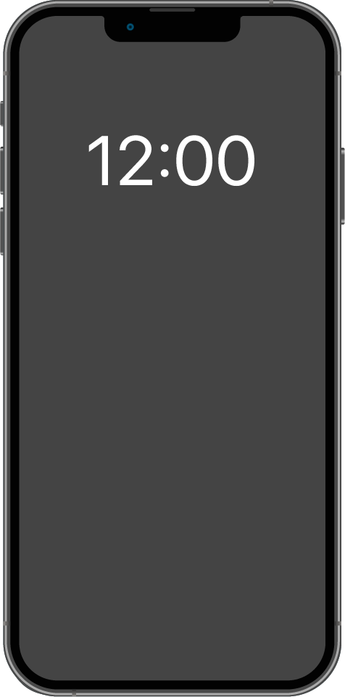
Introducción (continuación)
Notes:
Los dispositivos móviles actuales pueden hacer muchas de las mismas cosas que pueden hacer las computadoras tradicionales. Puede buscar en Internet, acceder a mensajes de correo electrónico, ver videos, jugar a videojuegos, tomar fotografías, escuchar música, obtener direcciones y conectarse con amigos y familiares.

Slide 5

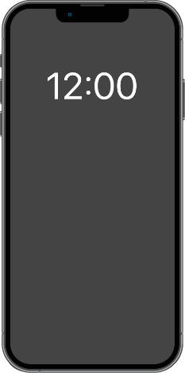
Introducción (continuación)
Teléfono inteligente:
Teléfono móvil que tiene acceso tanto a la telefonía móvil como a Internet
Tableta:
Una computadora portátil que utiliza una pantalla táctil
Notes:
A la izquierda, vemos un iPhone, que es un tipo de teléfono inteligente. Un teléfono inteligente es un teléfono móvil que tiene acceso tanto a la telefonía móvil como a Internet. Los teléfonos inteligentes le permiten hacer y recibir llamadas telefónicas y mensajes de texto. Debido a que están conectados a Internet, también tienen la capacidad de compartir fotos, reproducir videos o juegos, consultar y enviar correos electrónicos y navegar por la web.
A la derecha, vemos un iPad, que es un tipo de tableta. Una tableta es una computadora portátil que utiliza una pantalla táctil. La mayoría de las tabletas son más pequeñas y más ligeras que una computadora portátil, pero generalmente son más grandes y pesan un poco más que un teléfono inteligente. Las tabletas se conectan a Internet a través de una conexión wifi o celular.

Slide 6
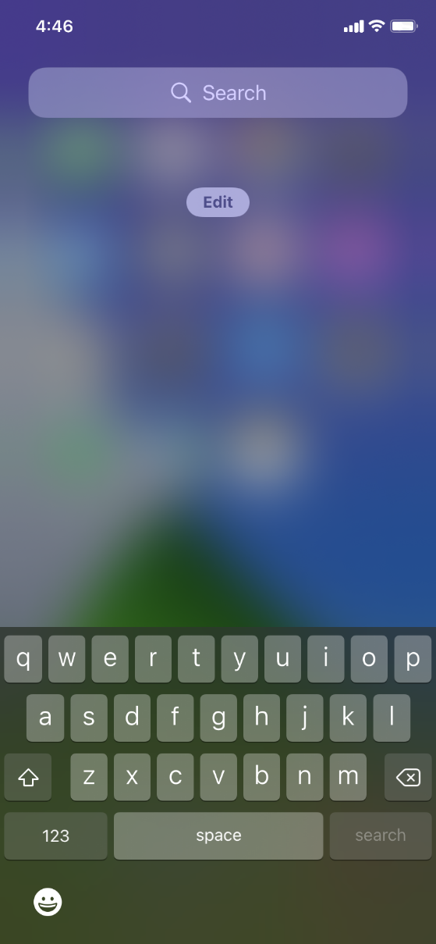


Gestos táctiles
Notes:
Una diferencia principal entre un dispositivo móvil y una computadora es la forma de desplazarse. En lugar de usar un ratón o un teclado, usa los dedos para tocar, escribir, desplazarse y más. También puede usar su voz para navegar en su dispositivo.
NOTA AL INSTRUCTOR: Si tiene un dispositivo móvil, demuestre estos gestos en su teléfono.
En lugar de hacer clic, lo toca.
El teclado está en la pantalla y se escribe con él.
Se desplaza con el dedo en lugar de usar el ratón o el puntero.

Slide 7
Botones externos
Interruptor de tono/silencio
Botón de encendido
Control del volumen
Notes:
NOTA AL INSTRUCTOR: Si tiene un dispositivo móvil, demuestre estas funciones en su teléfono y anime a los alumnos a encontrarlas en sus propios teléfonos.
Los puertos y botones de su teléfono inteligente o tableta variarán según el modelo específico que esté utilizando. En general, los teléfonos y tabletas tienen un botón de encendido y de control del volumen. Los teléfonos inteligentes suelen tener un interruptor de tono/silencio.

Slide 8
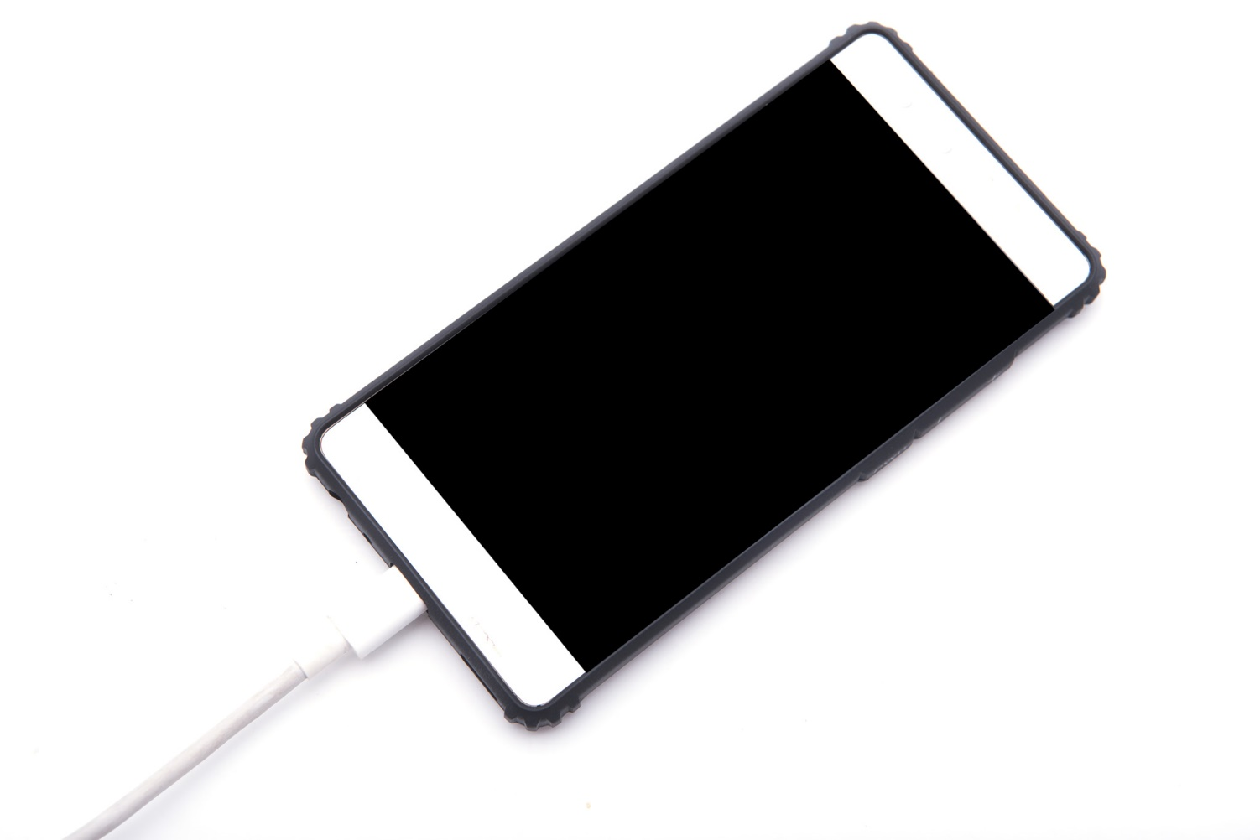
Puerto de carga
Notes:
NOTA AL INSTRUCTOR: Si tiene un dispositivo móvil, demuestre el puerto de carga en su teléfono y anime a los alumnos a encontrarlo en sus propios dispositivos.
Los teléfonos inteligentes y las tabletas tienen un puerto de carga.

Slide 9
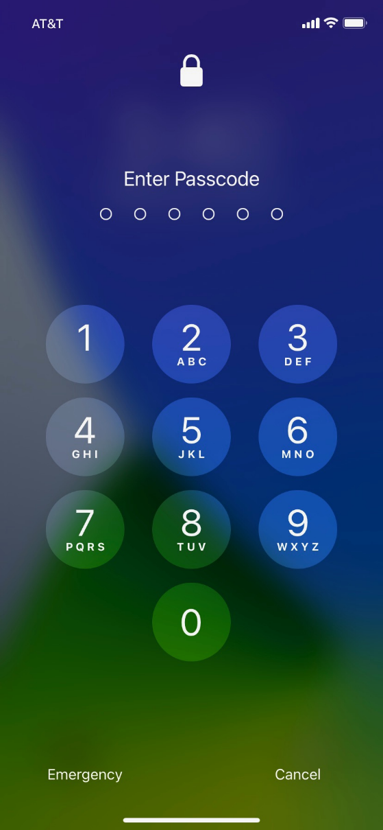
Desbloquear su teléfono
Notes:
Para poder comenzar a usar el teléfono, lo primero que debemos hacer es desbloquear el dispositivo. La forma de hacerlo depende de las elecciones que hizo cuando configuró su teléfono. Es posible que haya configurado el reconocimiento facial o un código de acceso. Dependiendo del iPhone que usted tenga, también puede tener la opción de usar su huella digital para desbloquear el teléfono.

Slide 10
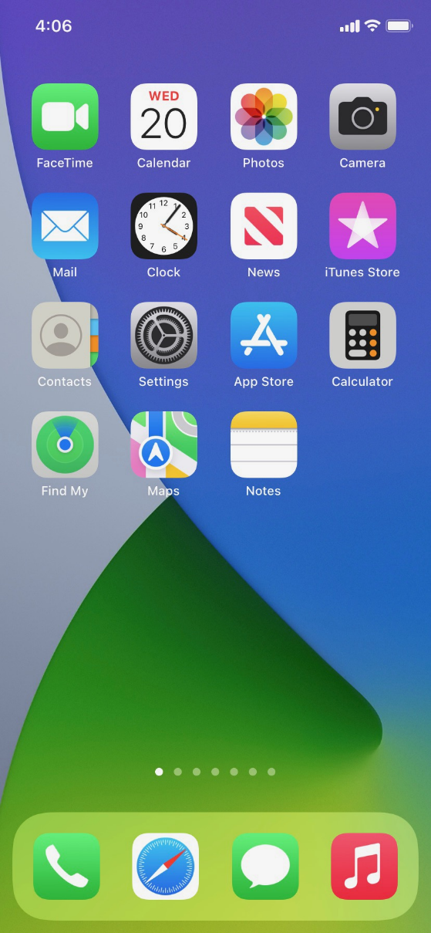
Pantalla de inicio
Notes:
NOTA AL INSTRUCTOR: Los puntos de conversación para esta diapositiva son los siguientes:
La pantalla de inicio tiene aplicaciones integradas para su conveniencia.
Algunas aplicaciones están en la parte principal de la pantalla y otras en la parte inferior de la pantalla.
Pregunte a los alumnos: ¿Qué aplicaciones reconocen? ¿Qué aplicaciones han usado?
Los iPhone vienen con aplicaciones de teléfono, mensajes, correo electrónico, Internet, cámara, mapas, reloj, calendario y más.
La parte superior de la pantalla incluye una barra de estado que muestra el porcentaje de batería, la conexión wifi y la conexión celular.

Slide 11
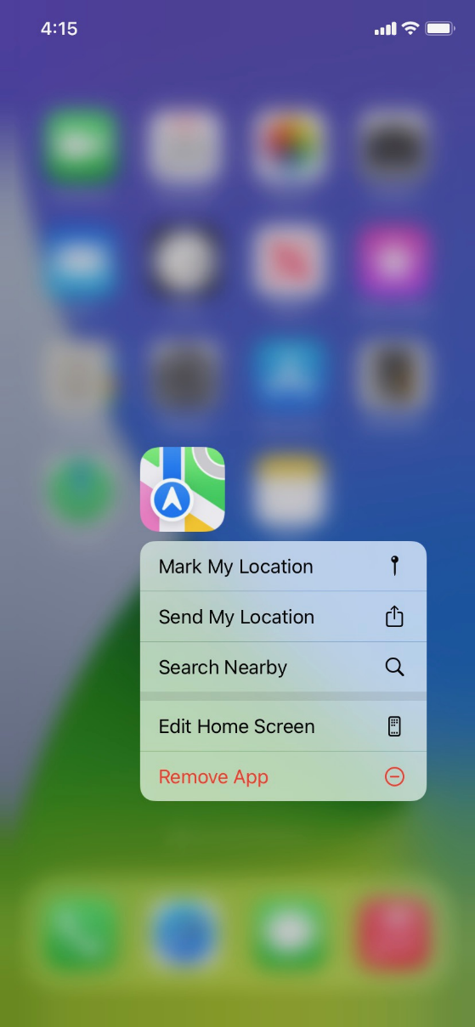

Tocar | Tocar y mantener presionado
Notes:
NOTA AL INSTRUCTOR: Si tiene un dispositivo móvil, demuestre los gestos táctiles de tocar y de tocar y mantener presionado. Esto es solo para mostrar cómo se ve el gesto de tocar o de tocar y mantener presionado con el dedo, no para mostrar su pantalla.
Toque con el dedo la pantalla para activar un control, escribir en un teclado o seleccionar algo en la pantalla. Por ejemplo, puede tocar una aplicación para abrirla. Haga un intento. Vaya a la aplicación "Maps" (Mapas) en su teléfono y ábrala. (Para volver a la pantalla de inicio, deslice hacia arriba desde la parte inferior de la pantalla. Veremos cómo deslizar otra vez en un minuto).
Luego, toque y mantenga presionado con el dedo para mostrar un menú de opciones. En este ejemplo, si toca y mantiene presionado el ícono de la aplicación "Maps" (Mapas), se abre el menú. Haga un intento. Vaya a cualquier aplicación en su teléfono y, luego, toque y mantenga presionado. ¿Puede ver que aparece un menú?

Slide 12



Deslizar a la izquierda/derecha | Hacia arriba/abajo
Notes:
NOTA AL INSTRUCTOR: Si tiene un dispositivo móvil, demuestre los gestos táctiles de deslizamiento. Esto es solo para mostrar cómo se ve el gesto de deslizar con el dedo, no para mostrar su pantalla.
Deslizar hacia la izquierda y hacia la derecha: Desde la vista de Aplicaciones, puede deslizar hacia la izquierda para ver más aplicaciones disponibles en su teléfono. Puede deslizar hacia la izquierda y hacia la derecha en muchas aplicaciones y sitios web para navegar. Desde la vista de Aplicaciones, intente hacer esto: deslice el dedo hacia la izquierda por la pantalla para ver la siguiente página de aplicaciones.
Deslizar hacia arriba y hacia abajo: Deslizar hacia arriba y hacia abajo es lo que se hace para desplazarse por las aplicaciones y los sitios web. También se hace esto para volver a la pantalla de inicio desde una aplicación abierta.

Slide 13
Actividad 1
Notes:
NOTA AL INSTRUCTOR: Dirija a los asistentes a la Actividad 1 en la página 1 de la Hoja de actividades.

Slide 14
ACTIVIDAD 1: Botones externos y gestos táctiles
Encuentre el botón para encender su teléfono. Encienda su teléfono.
Encuentre los botones para subir y bajar el volumen de su teléfono. Baje el volumen al mínimo y, luego, a la mitad.
¿Qué debe hacer si no quiere que suene su teléfono? Use el botón para silenciar su teléfono.
¿Cómo puede ver todas sus aplicaciones?
________________________________________
¿Cómo se desplaza por un sitio web?
____________________________________
Notes:
NOTA AL INSTRUCTOR: Camine por el salón de clases y ayude a los alumnos con la actividad según sea necesario. Demuestre las funciones en un dispositivo o use la diapositiva 13 según sea necesario. Cuando los participantes hayan terminado la actividad, hable sobre cada elemento y responda las preguntas según sea necesario.
Respuesta a las preguntas 4 y 5: Para ver todas sus aplicaciones, deslice hacia la izquierda y hacia la derecha. Para desplazarse por un sitio web, deslice hacia arriba (para desplazarse hacia abajo) y hacia abajo (para desplazarse hacia arriba).

Slide 15
Aplicaciones comunes
Notes:
NOTA AL INSTRUCTOR: En esta sección, presentará algunas de las aplicaciones más comunes en un iPhone. Anime a los alumnos a usar sus propios teléfonos para seguirlo y explorar las aplicaciones a medida que las demuestra. Tenga en cuenta que, si los alumnos están usando una tableta, podrán seguirlo con todas las aplicaciones excepto la aplicación del teléfono.
Los teléfonos y tabletas ofrecen acceso a un número casi ilimitado de aplicaciones. Las aplicaciones son programas diseñados para ayudarle a realizar diferentes tareas.
Cuando encienda su teléfono y lo desbloquee, debería ver una pantalla que se parece a esta.
En esta sección del taller, presentaré y hablaré sobre algunas de las aplicaciones más comunes en los dispositivos de Apple que se muestran aquí en la pantalla. Sígame en su propio dispositivo y explore brevemente cada una de las aplicaciones.

Slide 16
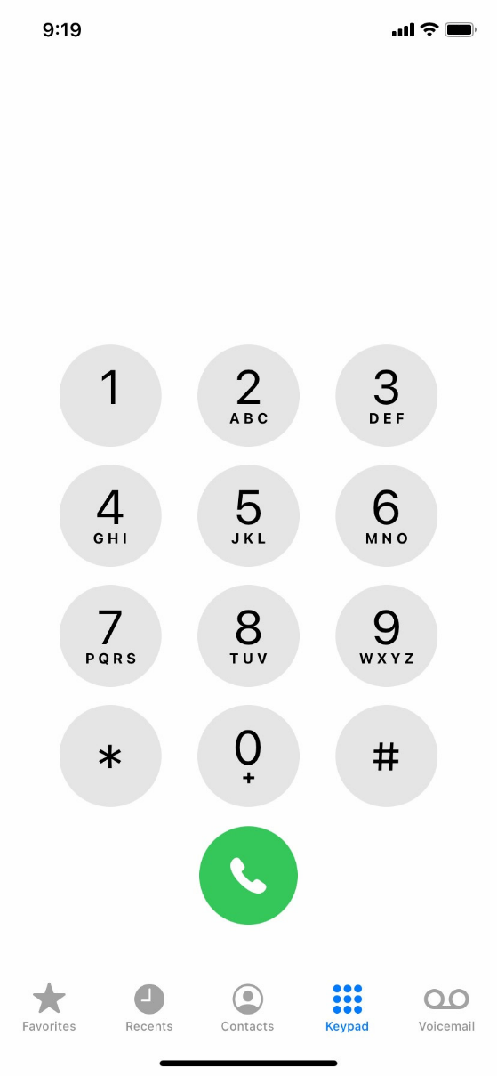
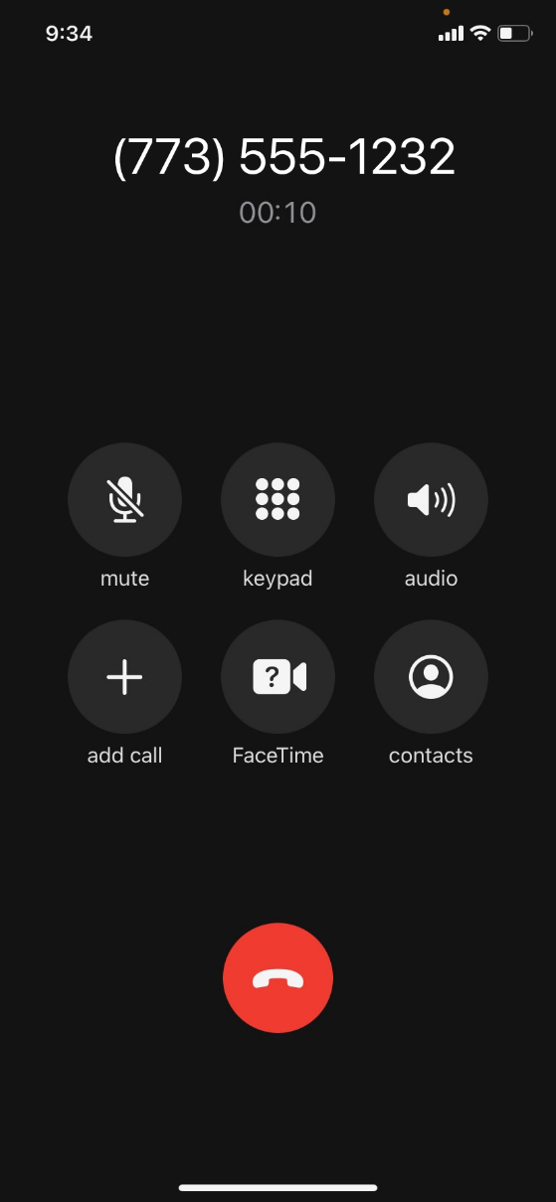
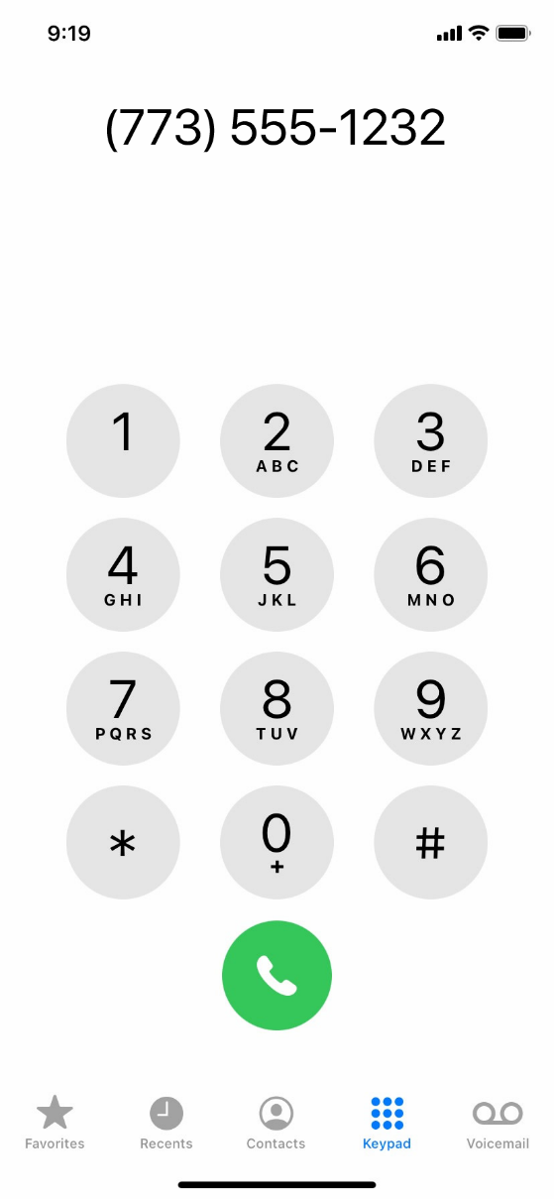
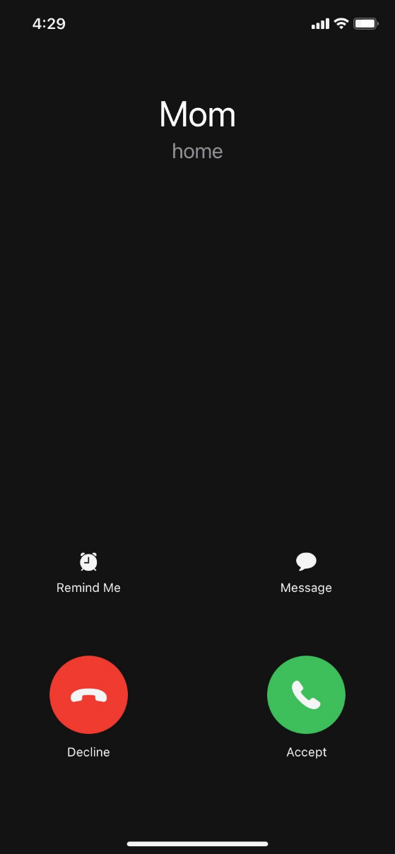
Teléfono
Notes:
La aplicación "Phone" (Teléfono) le permite hacer y recibir llamadas. Para usarla, toque la aplicación para abrirla.
NOTA AL INSTRUCTOR: Señale la aplicación "Phone" (Teléfono) y, luego, haga clic en "ENTER" (INTRO) para que aparezca la imagen de dicha aplicación.
Cuando se abre la aplicación, puede ver el teclado. También verá opciones para ir a otras pantallas para ver las llamadas recientes, sus contactos y más.
NOTA AL INSTRUCTOR: Señale estos elementos en el menú de la parte inferior.
Hay dos formas principales de hacer una llamada. Puede tocar el ícono "Contacts" (Contactos) para seleccionar un nombre de los que aparecen en su aplicación de contactos, o bien, puede escribir un número en el teclado.
NOTA AL INSTRUCTOR: Presione "ENTER" (INTRO) para avanzar a la siguiente imagen.
Después de marcar un número, toque el botón verde del teléfono para iniciar la llamada.
NOTA AL INSTRUCTOR: Presione "ENTER" (INTRO) para avanzar a la siguiente imagen.
Cuando esté listo para colgar, toque el botón rojo del teléfono para finalizar la llamada.
NOTA AL INSTRUCTOR: Presione "ENTER" (INTRO) para que aparezca la imagen de la llamada entrante.
Para atender las llamadas, toque "Accept" (Aceptar).

Slide 17
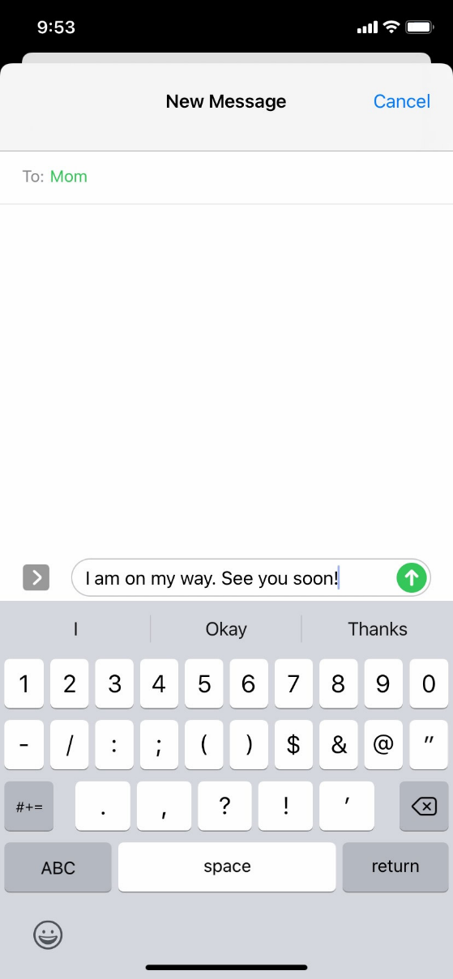
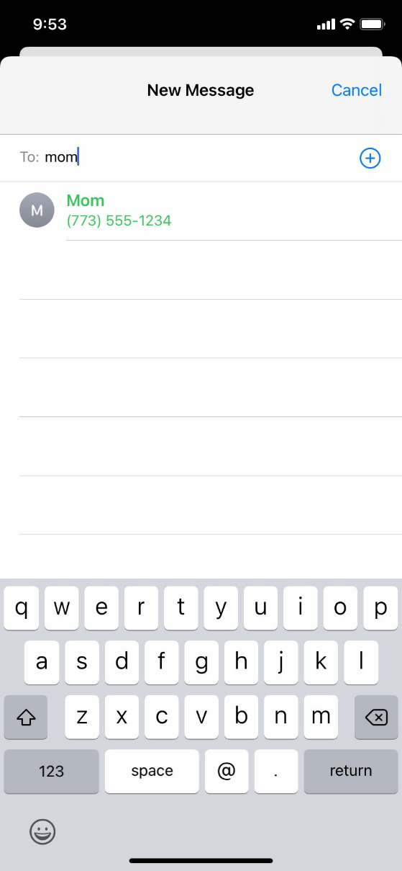
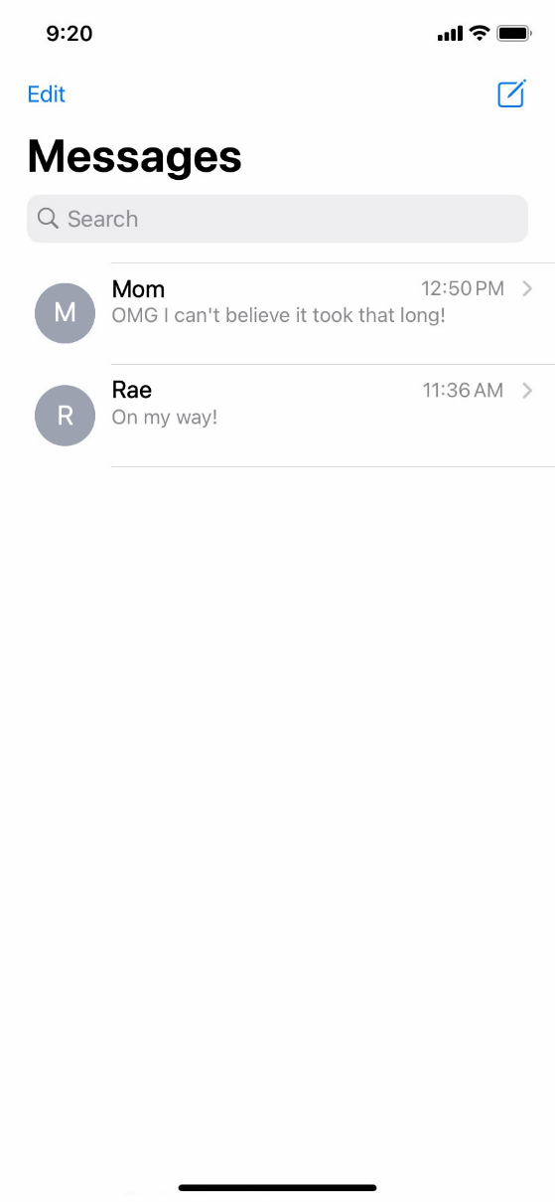
Mensajería
Notes:
Si desea enviar un mensaje de texto, utilizará la aplicación "Messages" (Mensajes). Para abrir la aplicación, tóquela en la pantalla de inicio.
NOTA AL INSTRUCTOR: Señale la aplicación "Messages" (Mensajes) y, luego, haga clic en "ENTER" (INTRO) para que aparezca la imagen de dicha aplicación.
Cuando abre la aplicación, puede ver sus conversaciones actuales.
Puede usar el cuadro de búsqueda para buscar todos sus mensajes de texto. Puede tocar el ícono "Compose" (Redactar) para comenzar una nueva conversación, o puede tocar una conversación actual para leer o enviar un mensaje nuevo y enviar una respuesta.
NOTA AL INSTRUCTOR: Señale estos elementos a medida que los analiza.
Para crear una nueva conversación de mensajes de texto, toque el ícono "Compose" (Redactar).
NOTA AL INSTRUCTOR: Presione "ENTER" (INTRO) para que aparezca la siguiente imagen.
Puede enviar un mensaje de texto a alguien escribiendo su número de teléfono celular en el campo “To” (para). O bien, si la persona está en sus contactos, puede comenzar a escribir su nombre. Una vez que aparezca el nombre de la persona, tóquelo para seleccionarlo.
NOTA AL INSTRUCTOR: Presione "ENTER" (INTRO) para que aparezca la siguiente imagen.
Luego, escriba su mensaje y toque la flecha verde para enviarlo.

Slide 18
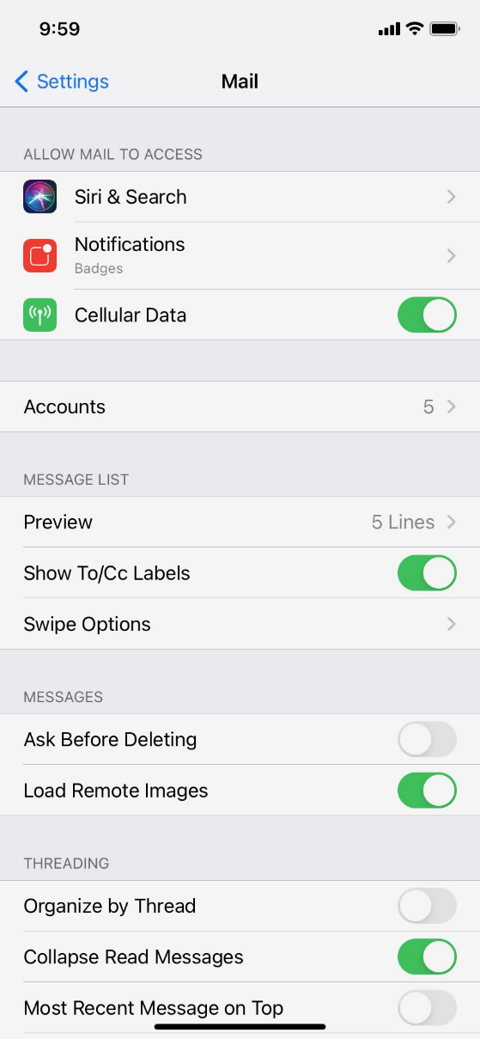
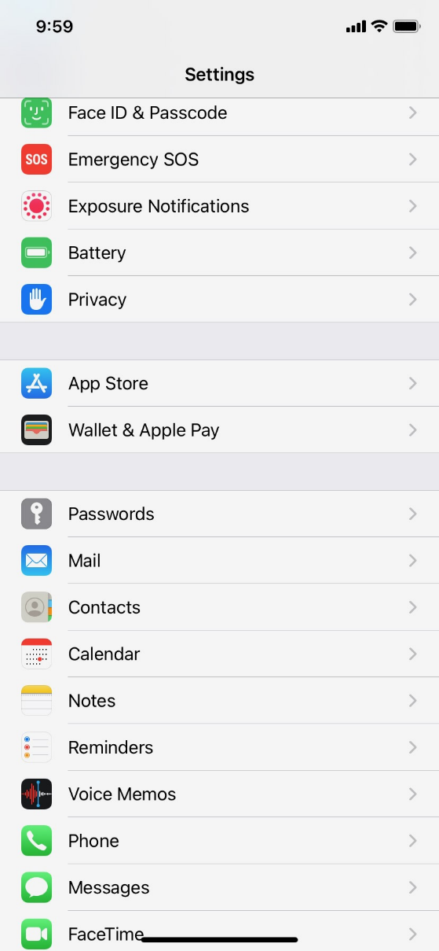
Correo electrónico
Notes:
Si desea enviar o leer un correo electrónico, usará la aplicación "Mail" (Correo).
NOTA AL INSTRUCTOR: Señale la aplicación "Mail" (Correo).
Pero antes de que pueda recibir o enviar un correo electrónico, debe configurar su aplicación de correo para conectarse a una cuenta de correo electrónico. Para configurar una cuenta de correo electrónico desde la pantalla de inicio, toque "Settings" (Configuración).
NOTA AL INSTRUCTOR: Señale la aplicación "Settings" (Configuración) y, luego, haga clic en "ENTER" (INTRO) para que aparezca la imagen de dicha aplicación.
Luego, desplácese hacia abajo y toque "Mail" (Correo).
NOTA AL INSTRUCTOR: Presione "ENTER" (INTRO) nuevamente para avanzar a la siguiente imagen.
Y, luego, haga clic en "Accounts" (Cuentas). No seguiremos estos pasos, pero es útil saber que puede agregar una cuenta de correo electrónico de casi cualquier proveedor de correo electrónico utilizando la aplicación "Settings" (Configuración).

Slide 19
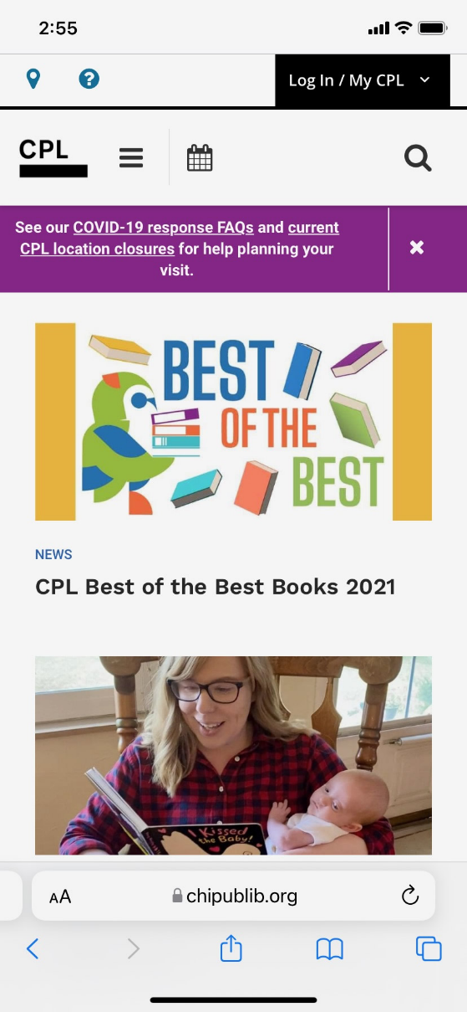
Explorador
Notes:
Cuando quiera hacer una búsqueda en la web desde su teléfono, toque el ícono de Internet para iniciar un explorador web. En este ejemplo, el explorador web es Safari, que se incluye con el dispositivo de Apple. Esta aplicación funciona como un explorador web en una computadora.
NOTA AL INSTRUCTOR: Señale la aplicación "Safari" y, luego, haga clic en "ENTER" (INTRO) para que aparezca la imagen de dicha aplicación.
En este ejemplo, podemos ver la página de inicio de la biblioteca. Puede hacer búsquedas en Internet o visitar un sitio web usando la barra de direcciones en la parte inferior.
NOTA AL INSTRUCTOR: Señale la barra de direcciones.
Una vez que tenga una página web en el explorador, puede deslizar hacia arriba para desplazarse hacia abajo en la página.

Slide 20
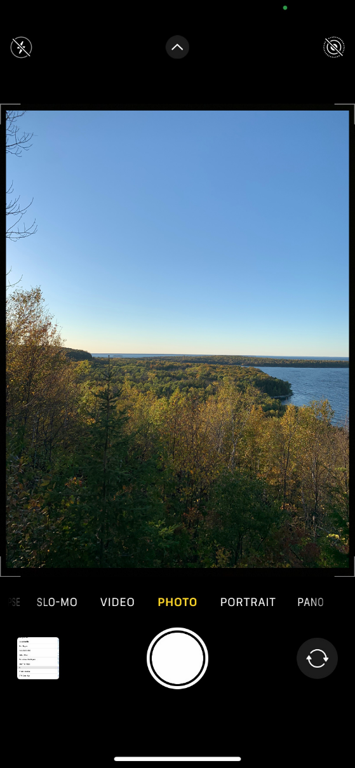
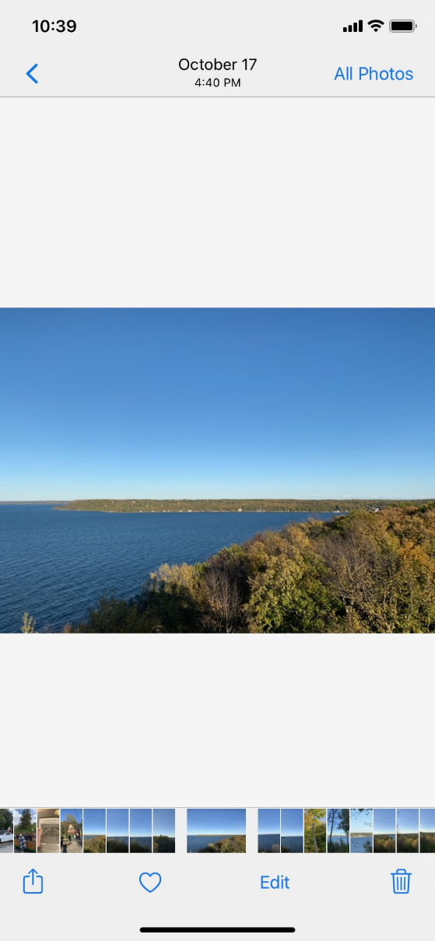
Cámara
Notes:
Cuando desee tomar una fotografía o grabar un video, toque el ícono "Camera" (Cámara) para iniciar la aplicación de la cámara.
NOTA AL INSTRUCTOR: Señale la aplicación "Camera" (Cámara) y, luego, haga clic en "ENTER" (INTRO) para que aparezca la imagen de dicha aplicación.
Para tomar una fotografía o un video, toque el botón con forma de círculo.
NOTA AL INSTRUCTOR: Señale el botón.
Puede desplazarse por este menú para cambiar entre los modos de cámara, incluidos los modos de video, retrato y panorama.
NOTA AL INSTRUCTOR: Señale estos elementos a medida que los analiza. Luego, presione "ENTER" (INTRO) otra vez.
Después de tomar una foto, puede hacer clic en el mosaico de la imagen pequeña para ver, editar y compartir la imagen, o para eliminar las fotos y los videos que tomó.
NOTA AL INSTRUCTOR: Señale estos elementos a medida que los analiza.

Slide 21
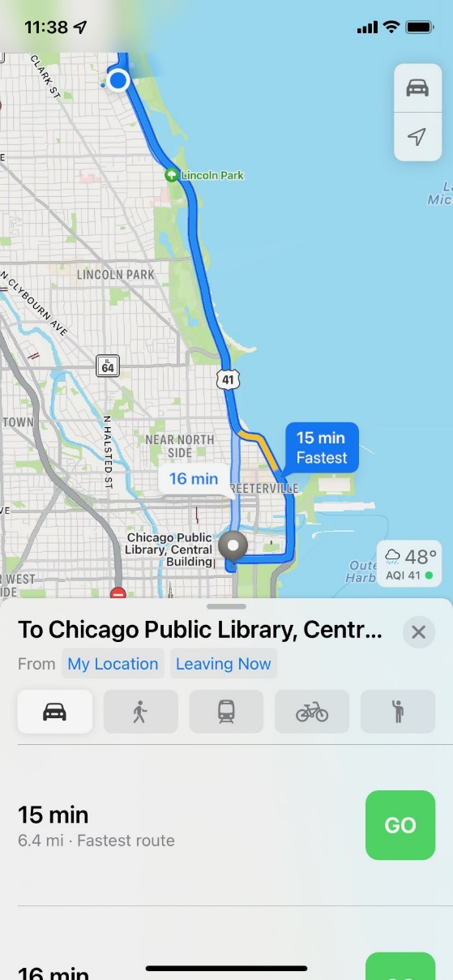
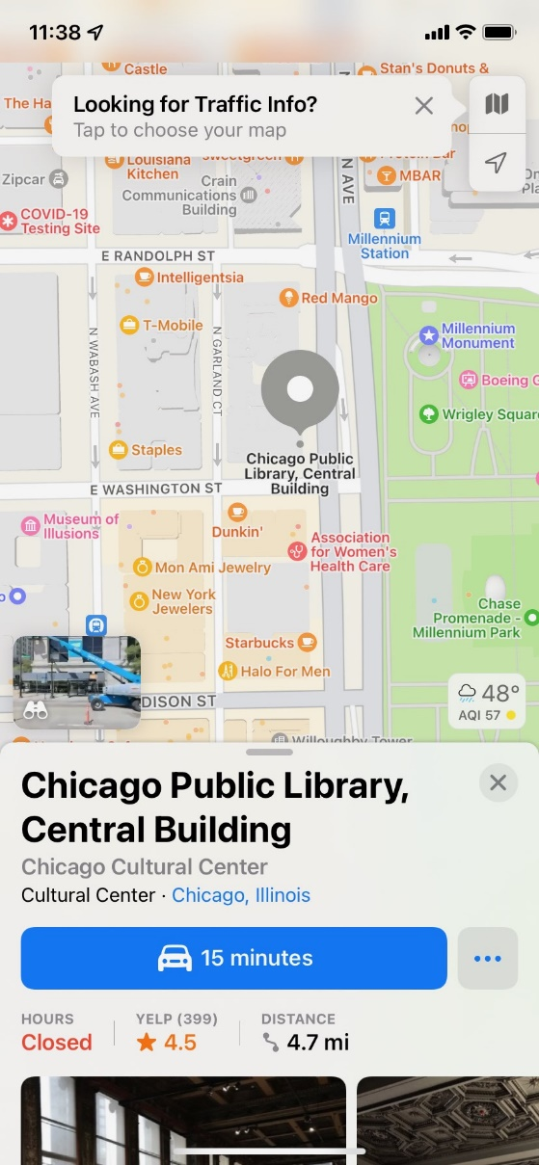
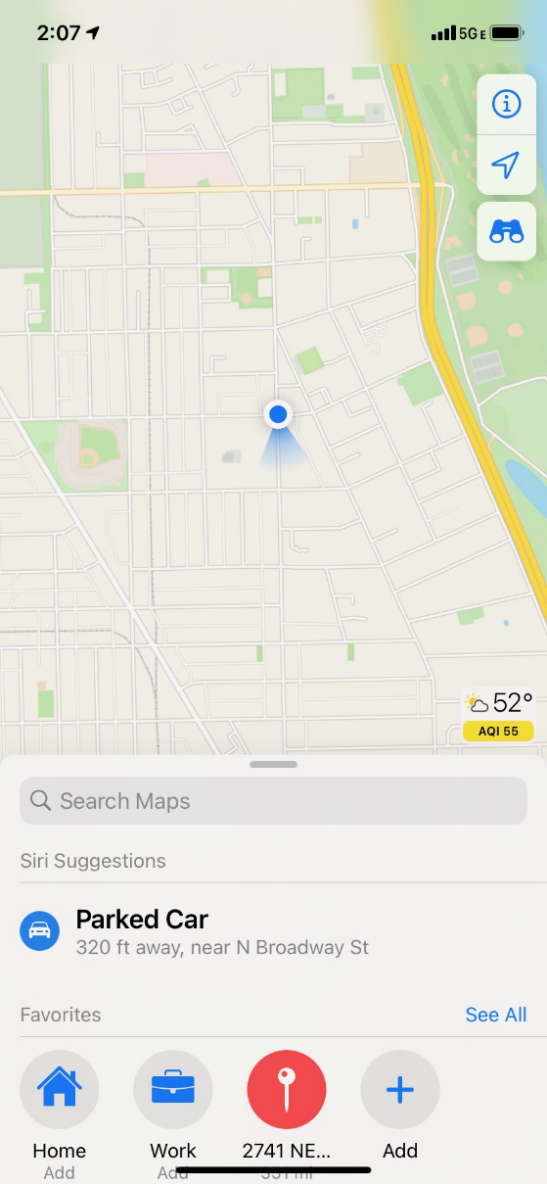
Mapas
Notes:
Cuando desee encontrar una dirección u obtener indicaciones, toque el ícono "Maps" (Mapas) para iniciar esta aplicación.
NOTA AL INSTRUCTOR: Señale la aplicación "Maps" (Mapas) y, luego, haga clic en "ENTER" (INTRO) para que aparezca la imagen de dicha aplicación.
Para realizar una búsqueda, debe ingresar la ubicación en el cuadro "Search Maps" (Buscar mapas).
NOTA AL INSTRUCTOR: Presione "ENTER" (INTRO) de nuevo para que aparezca la ubicación.
Una vez que tenga la ubicación en la pantalla, haga clic en el botón azul para obtener indicaciones para llegar a la ubicación.
NOTA AL INSTRUCTOR: Presione "ENTER" (INTRO) de nuevo para que aparezcan las indicaciones.
Desde allí, puede seleccionar las indicaciones para conducir, caminar, usar el transporte público y más.
NOTA AL INSTRUCTOR: Señale estos elementos a medida que los analiza.
Para obtener indicaciones en vivo similares a un GPS, debe tener un plan de datos y estar conectado a una red celular o de wifi. Es posible que también deba darle permiso a la aplicación para que esta vea su ubicación, o puede agregar la ubicación manualmente.

Slide 22





Categorías populares de aplicaciones
Transmisión de video
Transmisión de música
Juegos
Salud y acondicionamiento físico
Clima
Notes:
NOTA AL INSTRUCTOR: Pregunte a los participantes: ¿Qué otras aplicaciones les podrían interesar? Pregúnteles qué aplicaciones conocen en estas categorías populares u otras que se les ocurran por su cuenta (por ejemplo, Spotify o Pandora para la música, Netflix o Hulu para la transmisión de video, etc.).

Slide 23
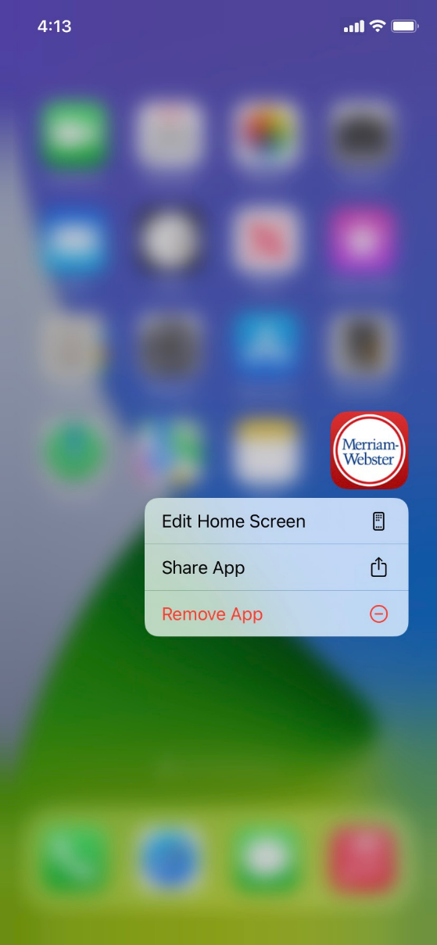
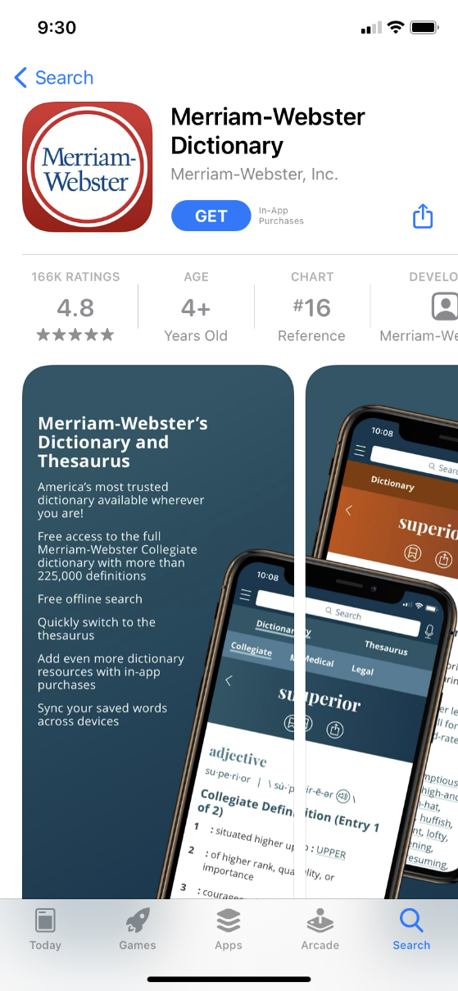
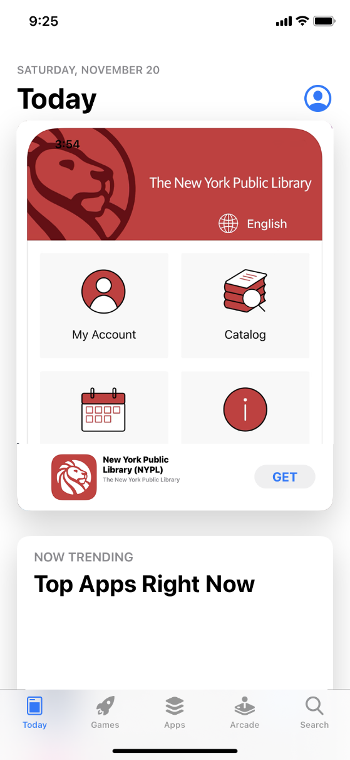
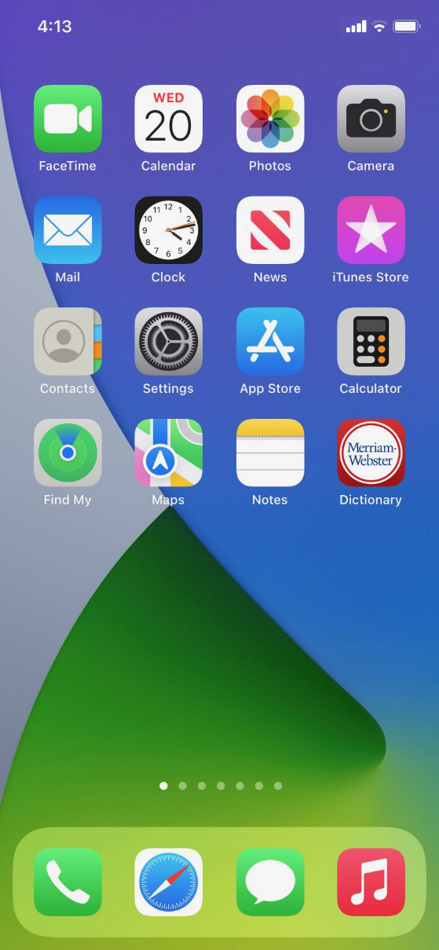
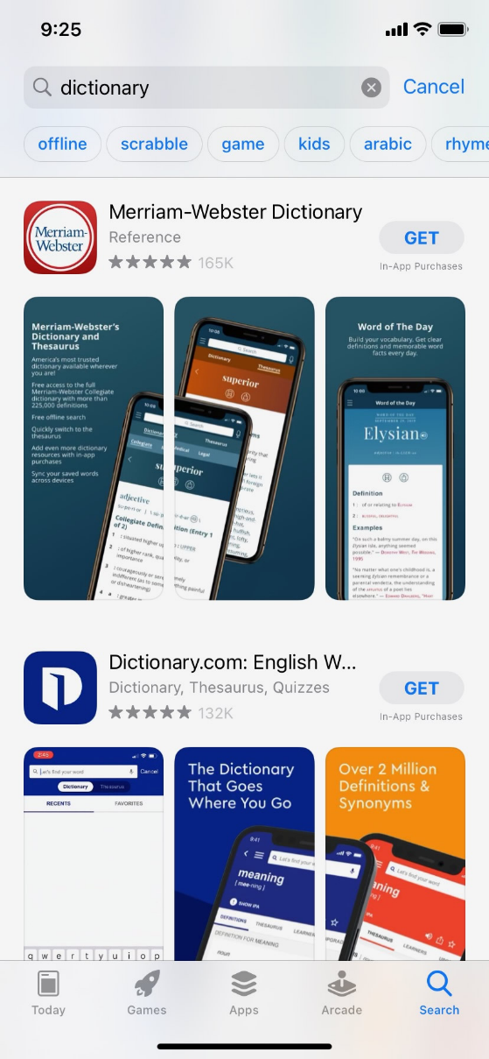
App Store
Notes:
Para agregar nuevas aplicaciones a un iPhone o iPad, toque el ícono "App Store" ubicado en la pantalla de inicio.
NOTA AL INSTRUCTOR: Señale la aplicación "App Store" y, luego, haga clic en "ENTER" (INTRO) para que aparezca la imagen de dicha aplicación.
Cuando la "App Store" está abierta, puede buscar aplicaciones destacadas, juegos o una aplicación por nombre.
NOTA AL INSTRUCTOR: Señale estos elementos a medida que los analiza. Luego, presione "ENTER" (INTRO) de nuevo para que aparezca la lista de resultados.
Aquí podemos ver los resultados de una búsqueda de una aplicación de diccionario. Echemos un vistazo a la primera aplicación de la lista.
NOTA AL INSTRUCTOR: Presione "ENTER" (INTRO) nuevamente para mostrar la pantalla de la aplicación.
Si una aplicación tiene el botón "Get" (Obtener) en lugar de un precio, como en este ejemplo, significa que la aplicación es gratuita. Desde esta página, puede obtener más información sobre la aplicación, incluidas imágenes de vista previa y las opiniones de los clientes.
Para instalar la aplicación, haga clic en el botón "Get" (Obtener) y siga los pasos de instalación.
NOTA AL INSTRUCTOR: Presione "ENTER" (INTRO) otra vez.
Una vez que la aplicación se descarga, aparece en la pantalla de inicio.
NOTA AL INSTRUCTOR: Presione "ENTER" (INTRO) nuevamente para mostrar la pantalla con la opción de menú "Remove App" (Eliminar aplicación).
Para eliminar una aplicación, toque y mantenga presionada la aplicación. Aparecerá un menú desde el que podrá eliminar la aplicación.

Slide 24
Actividad 2
Notes:
NOTA AL INSTRUCTOR: Dirija a los asistentes a la Actividad 2 en la página 2 de la Hoja de actividades.

Slide 25

ACTIVIDAD 2: Aplicaciones comunes
¿Qué aplicación utiliza para:
enviar un correo electrónico? __________________________
realizar una búsqueda en Internet? _____________________
enviar un mensaje de texto? ___________________________
grabar un video? ____________________________________
hacer una llamada telefónica? _________________________
¿Cómo regresa a la pantalla de inicio cuando tiene una aplicación abierta?
Abra la aplicación de la cámara y tome una fotografía. Muestre al instructor la imagen que tomó.
Abra el explorador y busque el sitio web de PLA Digital Learn https://www.digitallearn.org/ Desplácese hacia el enlace Uso de un dispositivo móvil. Toque el enlace y muéstrele al instructor su pantalla.
Notes:
NOTA AL INSTRUCTOR: Para las primeras seis preguntas, pida a los alumnos que digan en voz alta las respuestas. Anímelos a usar el gesto de tocar para abrir cada una de las aplicaciones. Considere pedirle a un alumno que le muestre su pantalla para poder verificar si los alumnos lo están siguiendo y si están pudiendo abrir las aplicaciones apropiadas. Anime a los alumnos que no tienen un dispositivo a responder usando la imagen de la Hoja de actividades.
¿Qué aplicación utiliza para:
enviar un correo electrónico? ____________________________
realizar una búsqueda en Internet? ______________________
enviar un mensaje de texto? _____________________________
grabar un video? _________________________________________
hacer una llamada telefónica? ___________________________
¿Cómo regresa a la pantalla de inicio cuando tiene una aplicación abierta? _________________________
Abra la aplicación de la cámara y tome una fotografía. Muestre al instructor la imagen que tomó.
Abra el explorador y busque el sitio web de PLA Digital Learn https://www.digitallearn.org Desplácese hacia el enlace Uso de un dispositivo móvil. Toque el enlace y muéstrele al instructor su pantalla.

Slide 26


Configuración—Cómo conectarse
Red
Necesita un plan de telefonía móvil
Wifi
Todos los teléfonos inteligentes y las tabletas pueden conectarse a Internet mediante wifi
Notes:
Los dispositivos móviles deben estar conectados a una red celular o inalámbrica para acceder a Internet y hacer llamadas. Para conectar su teléfono a una red celular, debe tener un plan de servicio con su proveedor de telefonía móvil. Si tiene un plan de telefonía móvil, su teléfono se conectará a la red automáticamente en todos los lugares donde su plan tenga cobertura. Sabrá que está conectado a la red celular cuando vea el símbolo de la señal del teléfono celular para mostrar la fuerza de la conexión. El número de barras de la conexión celular le permite saber qué tan fuerte es la señal.
Otra forma de conectar su teléfono o tableta a Internet es conectarse a una red wifi. Todos los teléfonos inteligentes y las tabletas pueden conectarse a Internet mediante wifi.
Muchos negocios, bibliotecas y otros lugares públicos ofrecen una conexión wifi gratis. Puede usar estas redes públicas de wifi mientras visita dichos lugares. A veces, es posible que necesite una contraseña para acceder a la red.
Si desea conectar su iPhone o iPad a una red wifi en su hogar, deberá registrarse con un proveedor de servicios de Internet (ISP).

Slide 27
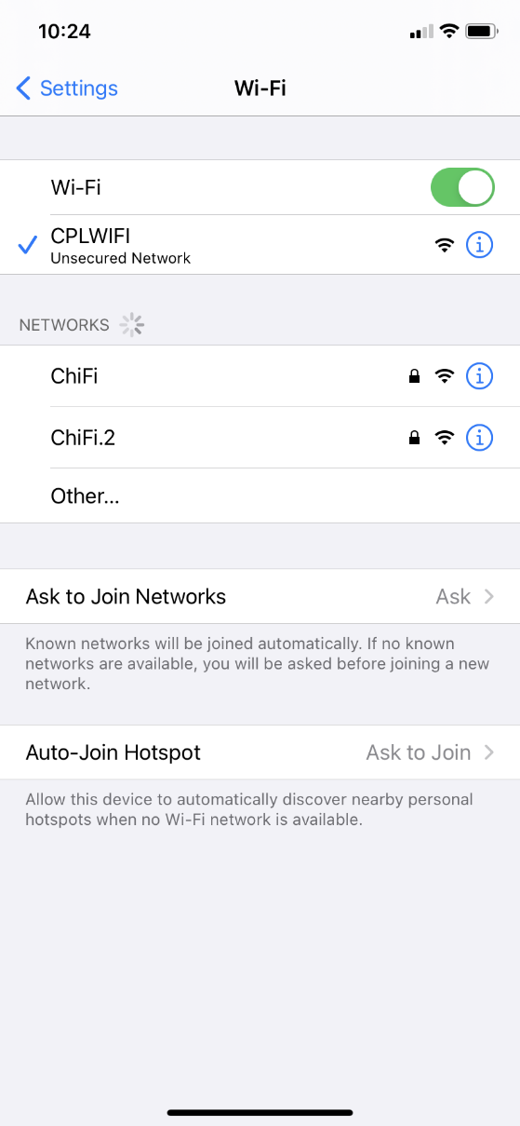
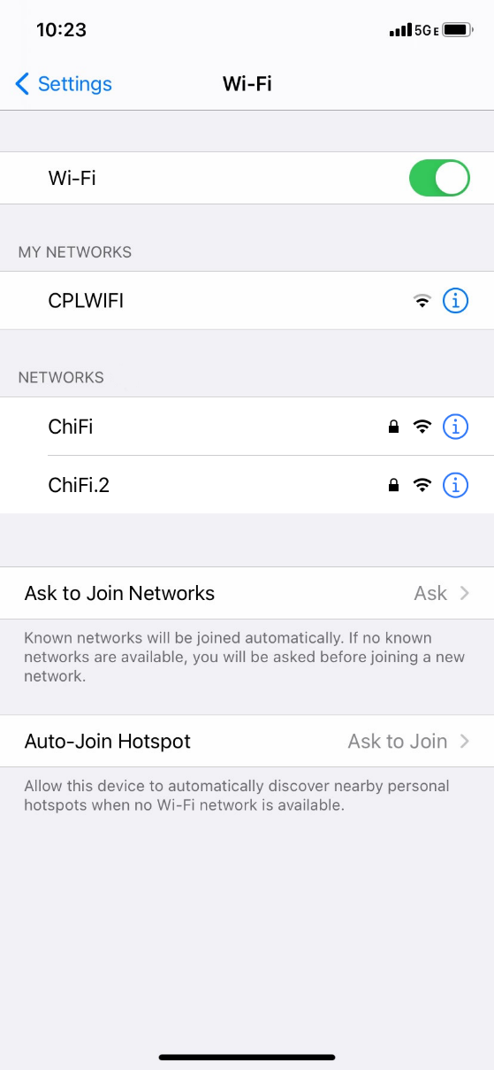
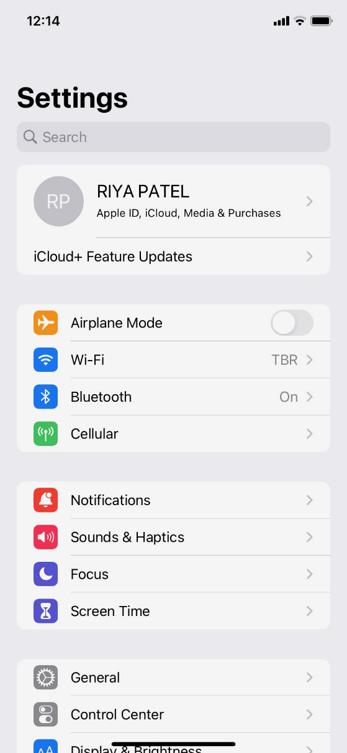
Cómo conectarse
Wifi:
Notes:
NOTA AL INSTRUCTOR: Edite esta diapositiva para agregar un cuadro de texto con información sobre la red wifi en su ubicación, para que los alumnos se conecten.
Si desea conectarse a wifi, haga clic en "Settings" (Configuración) en la pantalla de inicio.
NOTA AL INSTRUCTOR: Señale la aplicación "Settings" (Configuración) y, luego, haga clic en "ENTER" (INTRO) para que aparezca la imagen de dicha aplicación.
Luego, toque "Wi-Fi".
NOTA AL INSTRUCTOR: Señale "Wi-Fi" en la imagen. Luego, presione "ENTER" (INTRO) nuevamente para que aparezca la siguiente pantalla.
Se mostrará una lista de las redes wifi cercanas. Las redes con un ícono de candado requieren una contraseña. Las redes sin un ícono de candado son públicas y no necesitan una contraseña. Algunas redes públicas pueden pedirle que acepte un acuerdo antes de permitirle conectar su dispositivo.
Una vez que esté conectado a la red wifi, verá el ícono de wifi en la barra de estado en la parte superior de su dispositivo.
NOTA AL INSTRUCTOR: Señale el ícono de wifi en la barra de estado.

Slide 28


Consejos de seguridad para redes wifi
Asegúrese de confiar en la red antes de conectarse a ella.
Haga lo posible por no enviar información privada a través de redes wifi públicas.
Si envía información personal, asegúrese de que el sitio web sea seguro
y comience con https.
Configure una contraseña para su red doméstica para evitar que los intrusos accedan a ella.
Notes:
Para mantener su información segura cuando se conecta a wifi, siga estos consejos de seguridad para redes wifi.
NOTA AL INSTRUCTOR: Presione "ENTER" (INTRO) para ver la viñeta 1.
Asegúrese de confiar en la red pública antes de conectarse a ella. ¿Sabe quién configuró la red?
NOTA AL INSTRUCTOR: Presione "ENTER" (INTRO) para ver la viñeta 2.
Haga lo posible por no enviar información privada a través de redes wifi públicas.
NOTA AL INSTRUCTOR: Presione "ENTER" (INTRO) para ver la viñeta 3.
Si envía información personal, asegúrese de que el sitio web sea seguro y comience con https.
NOTA AL INSTRUCTOR: Presione "ENTER" (INTRO) para ver la viñeta 4.
Configure una contraseña para su red doméstica para evitar que los intrusos accedan a ella.

Slide 29
Actividad 3
Notes:
NOTA AL INSTRUCTOR: Dirija a los asistentes a la Actividad 3 en la página 3 de la Hoja de actividades.

Slide 30
ACTIVIDAD 3: Cómo conectarse
Navegue a la pantalla de redes wifi disponibles en su dispositivo. Escriba los pasos que siguió para llegar hasta allí.
__________________________________________________________
__________________________________________________________
Escriba una de las redes que sea segura (si corresponde).
__________________________________________________________
Escriba una que sea pública (si corresponde).
__________________________________________________________
Notes:
NOTA AL INSTRUCTOR: Verifique las opciones de redes wifi públicas y seguras usando su propio dispositivo. Utilice esta información para analizar las respuestas de los alumnos sobre qué redes son seguras y cuáles son públicas. Recuerde: las redes que tienen un ícono de candado son seguras y requieren una contraseña. Las redes que no tienen un ícono de candado son públicas y no requieren una contraseña.
Si un alumno no tiene un dispositivo propio, puede usar la imagen en la Hoja de actividades para escribir una red segura y una red pública.

Slide 31
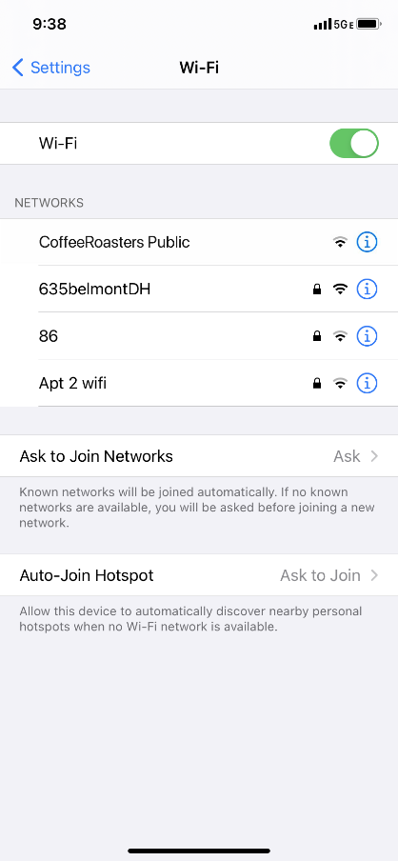
Usted se está relajando en una cafetería. Desea conectarse a wifi y realizar algunas tareas personales en su teléfono inteligente. En su teléfono, verá esta lista de redes wifi. ¿A cuál se conectaría? ¿Por qué o por qué no?
___________________________________________
___________________________________________
Usted desea realizar tareas de banca en línea en la cafetería. ¿Es una buena idea hacerlo en la red wifi a la que está conectado? ¿Por qué o por qué no?
___________________________________________
___________________________________________
Notes:
NOTA AL INSTRUCTOR: Analice las preguntas sobre la situación de uso de una red wifi en una cafetería.
Usted se está relajando en una cafetería. Desea conectarse a wifi y realizar algunas tareas personales en su teléfono inteligente. En su teléfono, verá una lista de redes wifi. ¿A cuál se conectaría? ¿Por qué o por qué no?
Respuesta: Debería usar la red wifi pública "CoffeeRoasters Public" porque es gratis, pero debería tener cuidado con las tareas personales que realiza.
Usted desea realizar tareas de banca en línea en la cafetería. ¿Es una buena idea hacerlo en la red wifi a la que está conectado? ¿Por qué o por qué no?
Respuesta: Es una mala idea hacer operaciones bancarias en una red pública. Lo mejor es esperar para realizar operaciones bancarias en una red privada en la que conozca y confíe en la persona que configuró la red.

Slide 32
Configuración—Seguridad, privacidad y accesibilidad.
Notes:
En la aplicación "Settings" (Configuración)...
NOTA AL INSTRUCTOR: Presione "ENTER" (INTRO) para que aparezca la siguiente imagen.
…puede ver y cambiar la configuración de su dispositivo móvil, incluidas las funciones de accesibilidad, las preferencias biométricas y de seguridad, las actualizaciones de software y más.

Slide 33
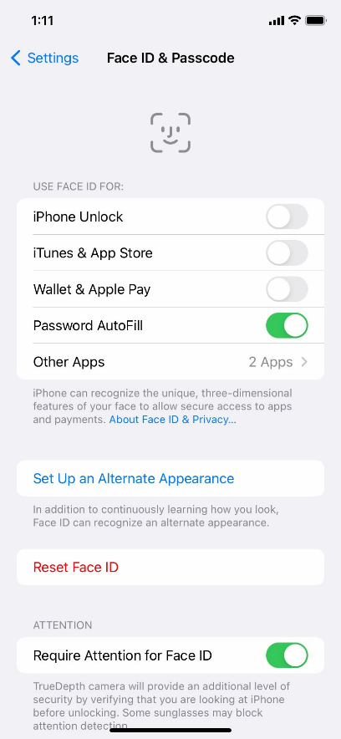
Desbloquear su teléfono
¿Qué método está usando para bloquear y desbloquear su teléfono?
Notes:
NOTA AL INSTRUCTOR: Dirija un breve debate con los alumnos: ¿Qué método está usando para bloquear y desbloquear su teléfono?
Métodos posibles: PIN, código de acceso, reconocimiento facial, escaneo del iris o huella digital
Los dispositivos móviles vienen con configuraciones para ayudar a proteger su dispositivo y su información. Una de las cosas más importantes que puede hacer es configurar un número de identificación personal (PIN) o un código de acceso para acceder y usar su dispositivo móvil. Esto ayudará a proteger los datos almacenados en su dispositivo en caso de pérdida o robo. Cada vez que encienda su dispositivo o active la pantalla, verá un mensaje para desbloquearlo.

Slide 34
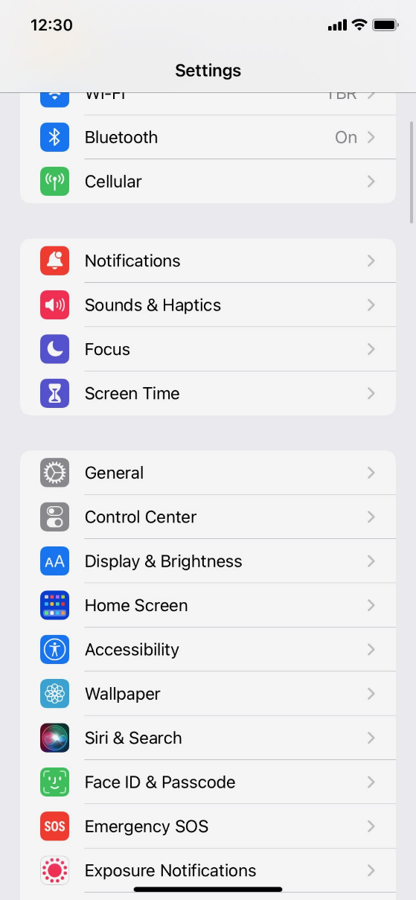

PIN (Número de identificación personal) o código de acceso
Notes:
Para establecer un PIN o un código de acceso, toque "Settings" (Configuración).
NOTA AL INSTRUCTOR: Presione "ENTER" (INTRO) para que aparezca la siguiente pantalla.
Luego, busque la opción "Face ID & Passcode" (Reconocimiento facial y código de acceso).
NOTA AL INSTRUCTOR: Presione "ENTER" (INTRO) de nuevo para que aparezca la siguiente pantalla.
Encontrará las opciones allí.
También puede desbloquear su teléfono usando el reconocimiento facial, el escaneo del iris o, en algunos modelos, la huella digital. Deberá seguir las indicaciones para almacenar esa información en su configuración antes de poder habilitar esta función.
NOTA AL INSTRUCTOR: Recomiende a los alumnos que exploren estas funciones por su cuenta después del taller. El Folleto del alumno incluye esta recomendación.

Slide 35
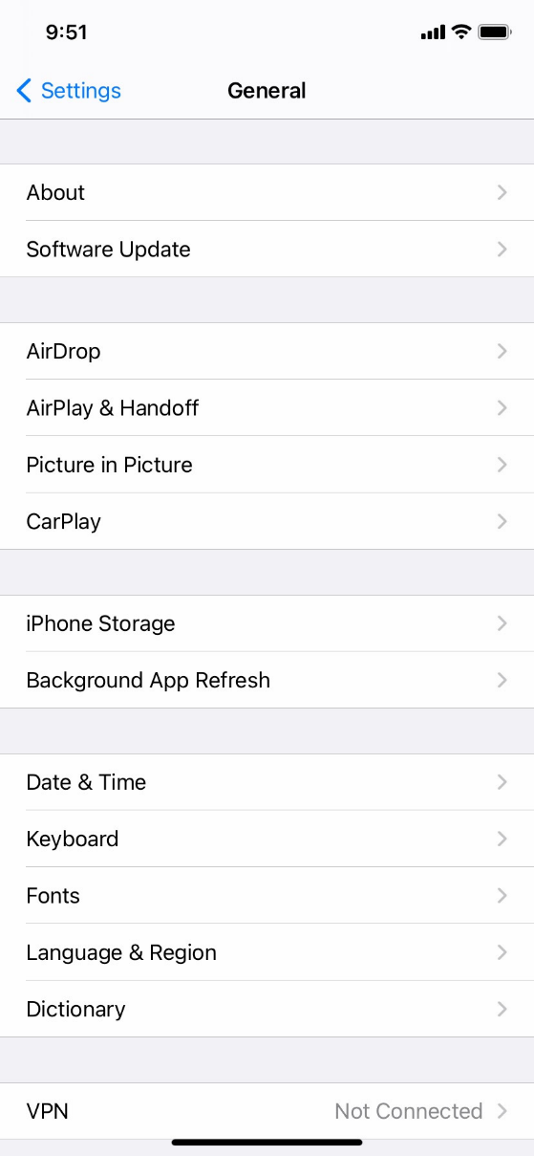
Seguridad de las aplicaciones
Notes:
Muchas aplicaciones en los dispositivos móviles tienen actualizaciones periódicas. A veces, las actualizaciones tienen nuevas funciones, pero lo más importante es que corrigen errores y problemas, y aumentan la seguridad.
Puede ver la configuración sobre las actualizaciones de la aplicación y el sistema operativo ingresando a "Settings" (Configuración)...
NOTA AL INSTRUCTOR: Presione "ENTER" (INTRO) para que aparezca la siguiente pantalla.
...luego, a “General”…
NOTA AL INSTRUCTOR: Presione "ENTER" (INTRO) para que aparezca la siguiente pantalla.
…y, luego, a "Software Update" (Actualización de software). Podrá ver si hay actualizaciones de software para instalar. Si las hay, puede seguir las indicaciones que aparecen en la pantalla para instalar las actualizaciones.

Slide 36
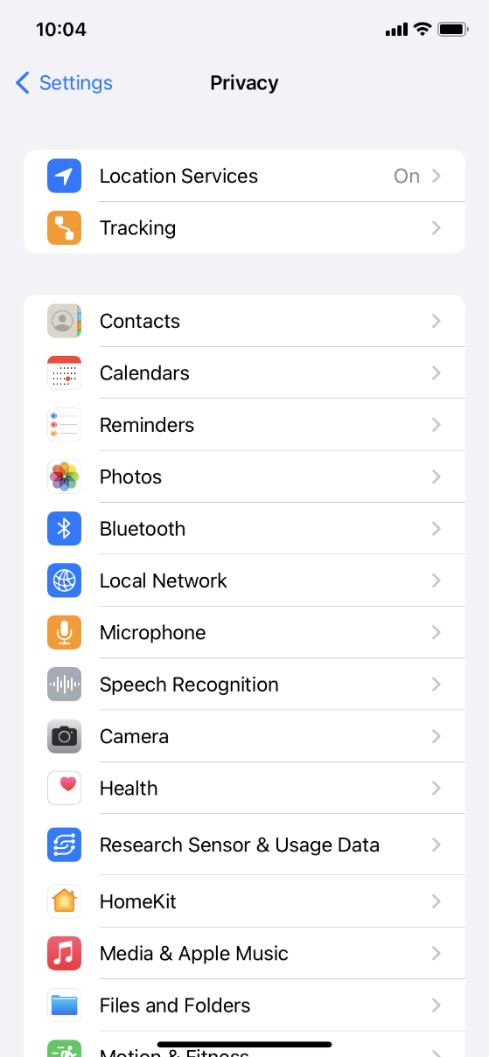
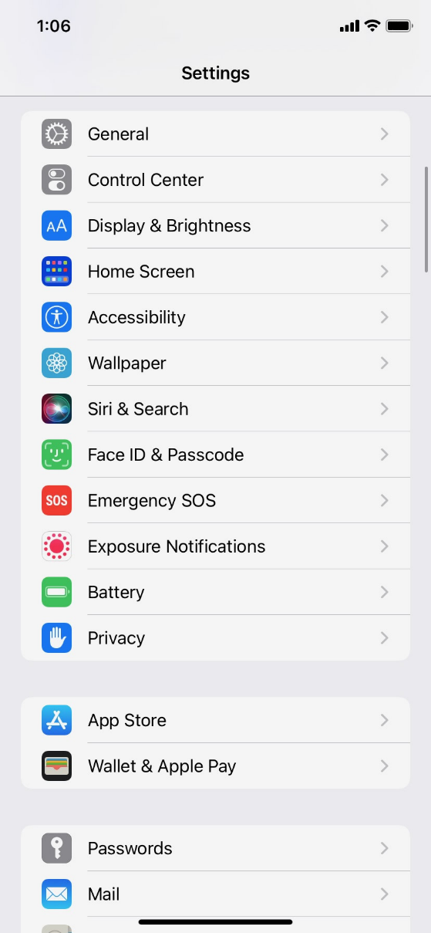
Consejos
Notes:
La configuración de privacidad también es importante para los dispositivos móviles. Usando la configuración de privacidad de su teléfono, puede decidir qué aplicaciones tienen acceso a la información y los datos almacenados en su dispositivo, como su ubicación, las fotos y el micrófono.
Para acceder a la configuración de privacidad, toque el ícono "Settings" (Configuración).
NOTA AL INSTRUCTOR: Presione "ENTER" (INTRO) para que aparezca la siguiente pantalla.
Luego, desplácese hacia abajo y toque "Privacy" (Privacidad).
NOTA AL INSTRUCTOR: Presione "ENTER" (INTRO) para que aparezca la siguiente pantalla.
Puede ajustar la configuración de "Location Services" (Servicios de localización) y "Tracking" (Seguimiento). Además, puede cambiar qué aplicaciones pueden tener acceso a funciones específicas en su teléfono, como a los contactos, las fotos, el micrófono, la cámara y más.
NOTA AL INSTRUCTOR: Recomiende a los alumnos que exploren estas funciones por su cuenta después del taller. El Folleto del alumno incluye esta recomendación.

Slide 37
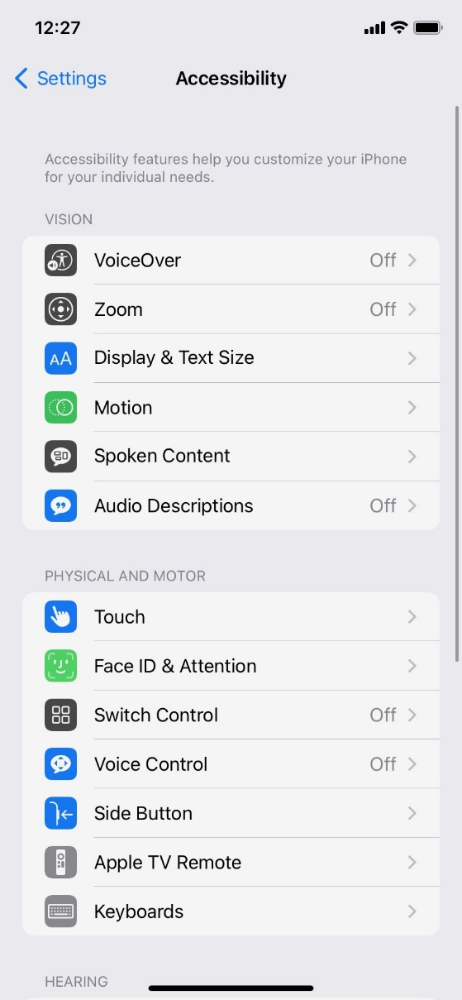
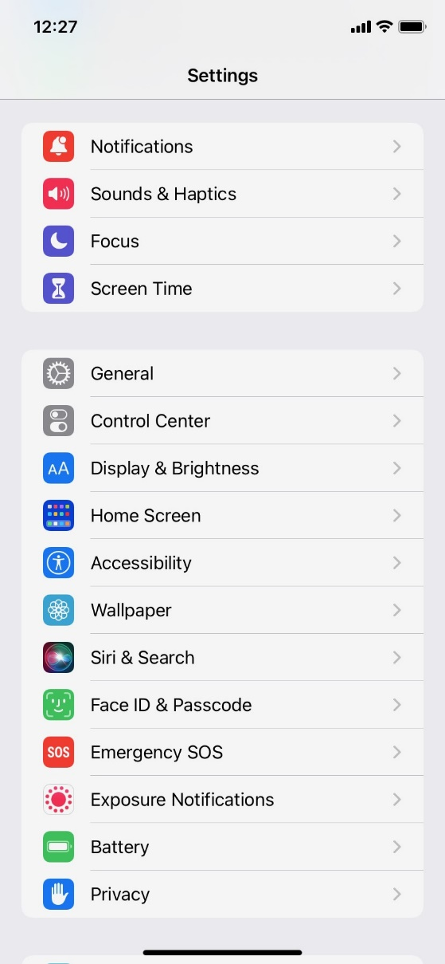





Accesibilidad
Notes:
La configuración de accesibilidad en su dispositivo móvil puede ayudarle a personalizar su teléfono para satisfacer sus necesidades visuales, físicas, de movimiento o auditivas. Para encontrar las funciones de accesibilidad, toque "Settings" (Configuración).
NOTA AL INSTRUCTOR: Presione "ENTER" (INTRO) para que aparezca la siguiente pantalla.
Luego, desplácese hacia abajo en la página y toque "Accessibility" (Accesibilidad).
NOTA AL INSTRUCTOR: Presione "ENTER" (INTRO) para que aparezca la siguiente pantalla.
NOTA AL INSTRUCTOR: Presione "ENTER" (INTRO) para que aparezcan ejemplos.
Las características comunes para explorar son el asistente de voz para obtener orientación hablada para navegar por el dispositivo sin necesidad de ver la pantalla; cambiar el tamaño del texto, el contraste y el color de la pantalla; ajustar la configuración de audio; y mejorar o cambiar las interacciones táctiles.
NOTA AL INSTRUCTOR: Recomiende a los alumnos que exploren estas funciones por su cuenta después del taller. El Folleto del alumno incluye esta recomendación.

Slide 38
Actividad 4
Notes:
NOTA AL INSTRUCTOR: Dirija a los asistentes a la Actividad 4 en la página 4 de la Hoja de actividades.

Slide 39
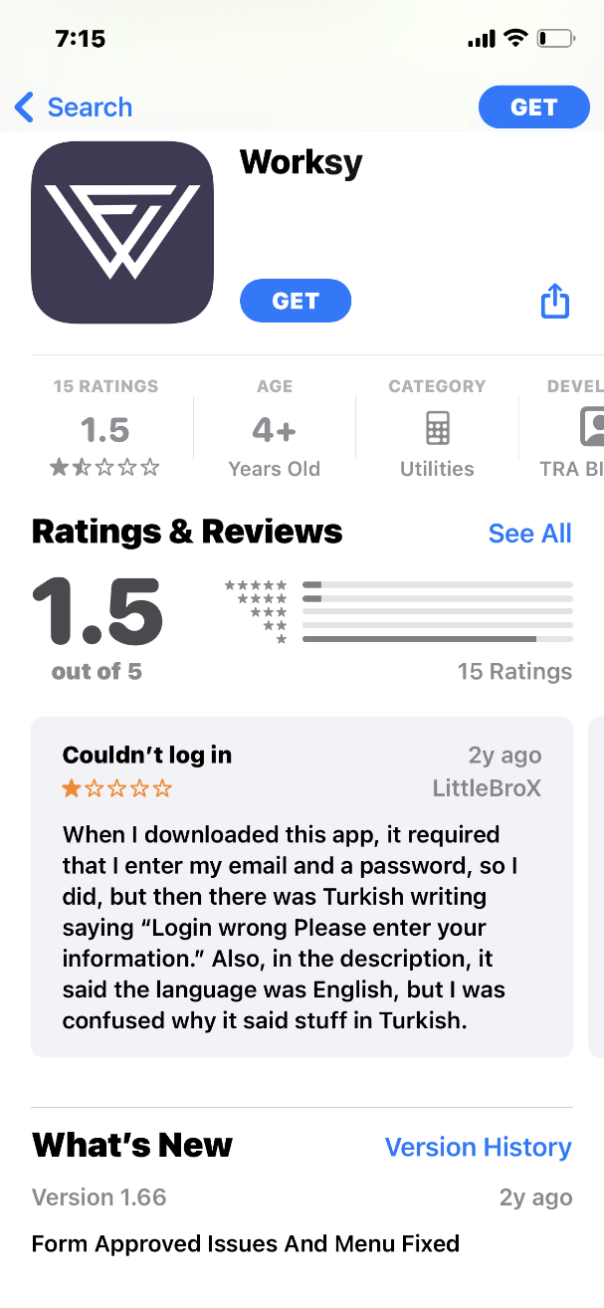
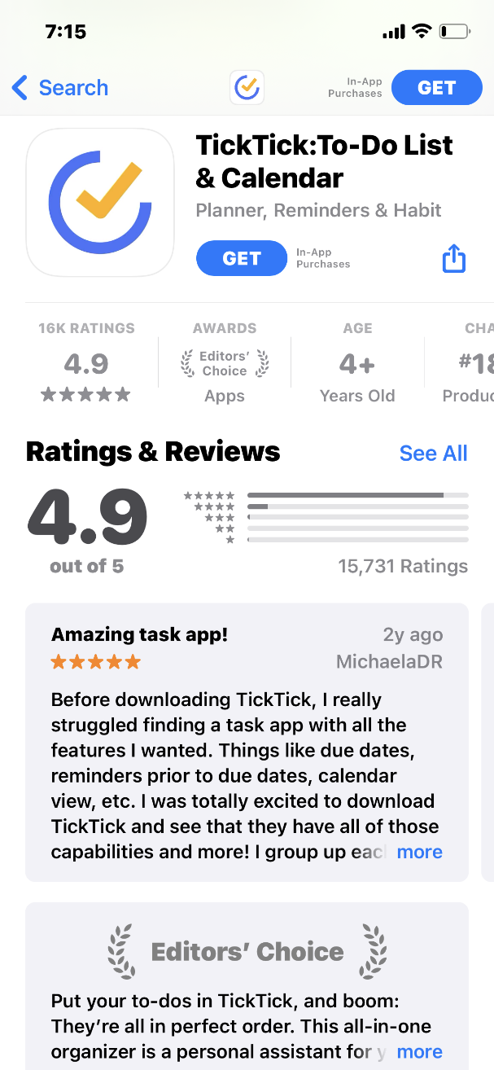
¿Cuál de estas aplicaciones parece más confiable?
Notes:
NOTA AL INSTRUCTOR: Cuando los alumnos hayan completado la actividad, dirija un debate sobre lo que se les ocurrió.
¿Cuál de estas aplicaciones parece más confiable? ¿Cómo lo sabe?
Respuesta: La segunda (a la derecha) es la más confiable. En la primera aplicación, las opiniones promedian 1.5. Las opiniones señalan problemas con el inicio de sesión. La segunda aplicación tiene muy buenas opiniones y ha recibido el premio Editor's Choice. También indica que puede hacer compras dentro de la aplicación (esta información aumenta la confianza).

Slide 40
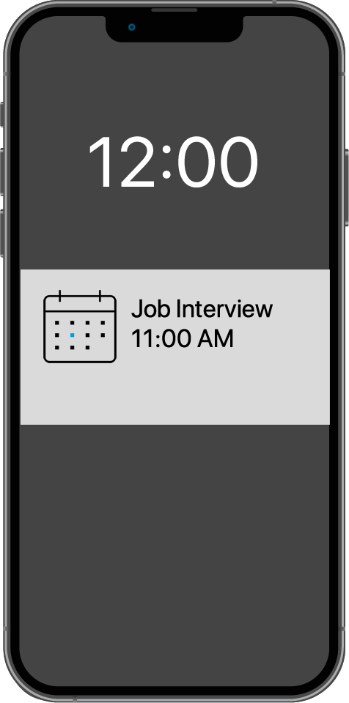
¿Cuál podría ser un problema? ¿Cómo podría abordarlo?
Notes:
Imagine que está en el trabajo hablando con algunos compañeros de trabajo. Aunque su teléfono esté bloqueado, recibe esta notificación. ¿Cuál podría ser un problema en esta situación? ¿Cómo podría abordar este problema?
Respuesta: El problema es que es posible que desee que esta información se mantenga privada, especialmente si sus compañeros de trabajo pueden verla. ¿Quiere que sus compañeros de trabajo sepan que tiene una entrevista de trabajo? Para solucionar este problema, debería ingresar a "Settings" (Configuración) y, luego, a "Privacy Settings" (Configuración de privacidad). Así podría cambiar la configuración de sus notificaciones.
NOTA AL INSTRUCTOR: Conceda a los alumnos unos minutos para encontrar esta configuración en su teléfono y ayúdelos según sea necesario.

Slide 41
Consejos de seguridad
Configure un código de acceso en todos sus dispositivos.
Solo descargue aplicaciones de confianza.
Revise y ajuste toda su configuración de privacidad.
Ajuste las notificaciones para cambiar lo que aparece en la pantalla de bloqueo.
Verifique que las aplicaciones y el sistema operativo estén actualizados.
Notes:
Aquí se incluyen algunos consejos de seguridad para mantenerse a salvo cuando usa su dispositivo móvil.
NOTA AL INSTRUCTOR: Presione "ENTER" (INTRO) para que aparezca la viñeta 1.
Configure un código de acceso en todos sus dispositivos móviles para evitar que alguien acceda a la información almacenada en el dispositivo en caso de pérdida o robo.
NOTA AL INSTRUCTOR: Presione "ENTER" (INTRO) para que aparezca la viñeta 2.
Solo descargue aplicaciones de confianza. Puede determinar esto mediante la lectura de reseñas, calificaciones y declaraciones de privacidad.
NOTA AL INSTRUCTOR: Presione "ENTER" (INTRO) para que aparezca la viñeta 3.
Revise la configuración de privacidad de su dispositivo. Ajuste su configuración para controlar qué aplicaciones tienen permiso para acceder a su cámara, ubicación, micrófono e información personal.
NOTA AL INSTRUCTOR: Presione "ENTER" (INTRO) para que aparezca la viñeta 4.
Ajuste sus notificaciones para cambiar la cantidad de contenido que se mostrará en la pantalla de bloqueo cuando reciba mensajes.
NOTA AL INSTRUCTOR: Presione "ENTER" (INTRO) para que aparezca la viñeta 5.
Verifique que las aplicaciones y el sistema operativo estén ejecutando las versiones más actualizadas disponibles, o configúrelos para que se actualicen automáticamente.

Slide 42
Actividad 5
Notes:
En esta actividad, practicaremos lo que hemos cubierto y veremos lo que todos han aprendido.
NOTA AL INSTRUCTOR: Dirija al grupo en la siguiente actividad y haga que los alumnos respondan en conjunto.

Slide 43

Si desea abrir una aplicación en su teléfono, ¿qué debe hacer?
Notes:
Si desea abrir una aplicación en su teléfono, ¿qué debe hacer?
NOTA AL INSTRUCTOR: Presione "ENTER" (INTRO) para que aparezca la siguiente pantalla.
Respuesta: Debe tocar la aplicación para abrirla.

Slide 44
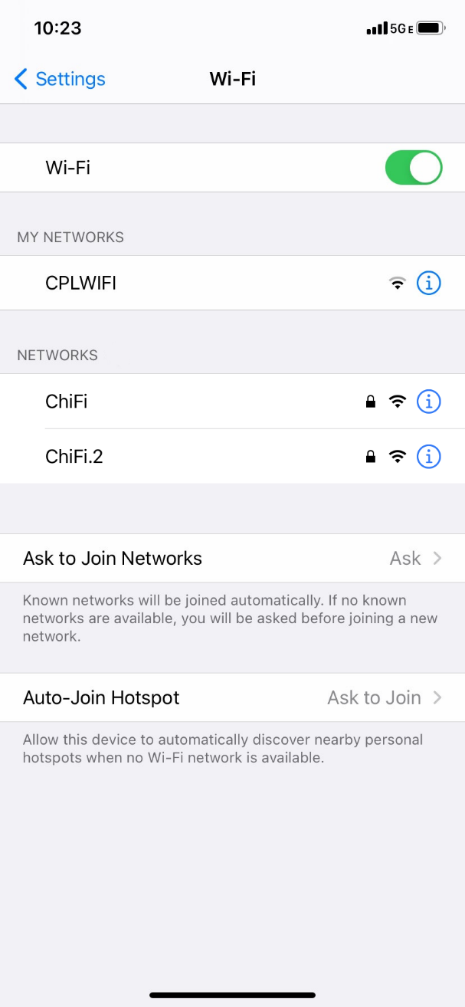

¿Qué red wifi no requiere una contraseña?
Notes:
¿Qué red wifi no requiere una contraseña?
NOTA AL INSTRUCTOR: Presione "ENTER" (INTRO) para que aparezca la siguiente pantalla.
Respuesta: La red que no tiene un ícono de candado no requiere una contraseña.

Slide 45
Para mantener su información segura cuando se conecta a una red wifi, ¿qué debe hacer?
Conectarse solo a las redes wifi públicas en las que confíe.
No enviar información privada a través de las redes wifi públicas.
Usar sitios web seguros que comiencen con https.
Todas las opciones anteriores.
Notes:
Para mantener su información segura cuando se conecta a una red wifi, ¿qué debe hacer?
Respuesta: Todas las opciones anteriores

Slide 46
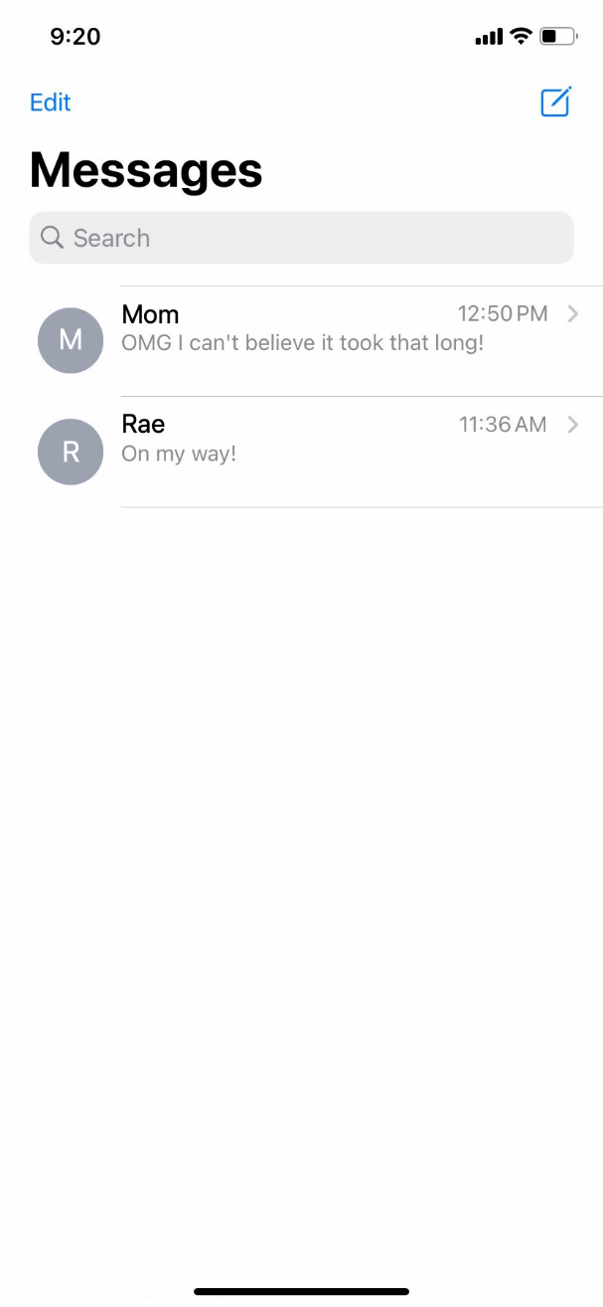

¿En qué ícono debería hacer clic para comenzar un nuevo mensaje de texto?
Notes:
¿En qué ícono debería hacer clic para comenzar un nuevo mensaje de texto?
NOTA AL INSTRUCTOR: Presione "ENTER" (INTRO) para que aparezca la siguiente pantalla.
Respuesta: Debería tocar el ícono "Compose" (Redactar).

Slide 47

Si quiere realizar una búsqueda en Internet, ¿qué aplicación usaría?
Notes:
Si quiere realizar una búsqueda en Internet, ¿qué aplicación usaría?
NOTA AL INSTRUCTOR: Presione "ENTER" (INTRO) para que aparezca la siguiente pantalla.
Respuesta: Usaría el ícono de Safari, que es el explorador web que viene con el iPhone y el iPad.

Slide 48

Si desea descargar una aplicación en su teléfono, ¿qué debe hacer?
Notes:
Si desea descargar una aplicación en su teléfono, ¿qué debe hacer?
NOTA AL INSTRUCTOR: Presione "ENTER" (INTRO) para que aparezca la siguiente pantalla.
Respuesta: Debe tocar el ícono "App Store" para buscar la aplicación y descargarla.

Slide 49
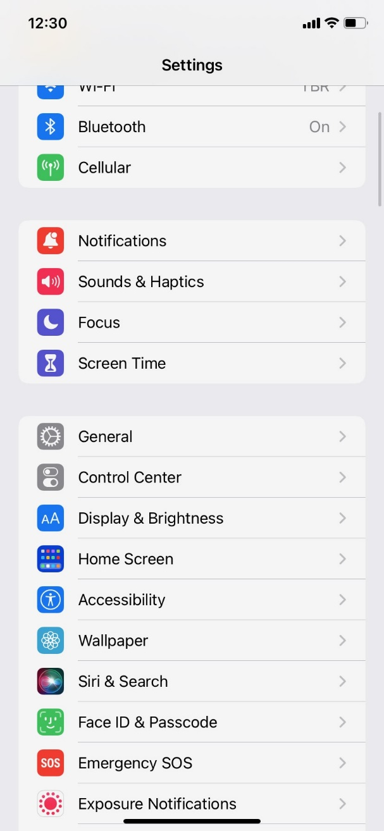

Si desea establecer un código de acceso para proteger su dispositivo y su información, ¿qué debería hacer?
Reconocimiento facial y código de acceso
Notes:
Si desea establecer un código de acceso para proteger su dispositivo y su información, ¿qué debería hacer?
NOTA AL INSTRUCTOR: Presione "ENTER" (INTRO) para que aparezca la siguiente pantalla.
Respuesta: Debería ir a "Settings" (Configuración) y hacer clic en "Face ID and Passcode" (Reconocimiento facial y código de acceso).

Slide 50
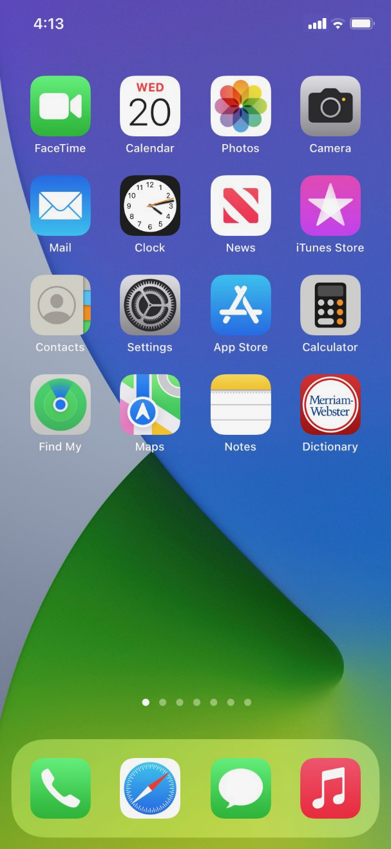

Si ya no quiere la aplicación del diccionario en su teléfono, ¿qué puede hacer?
Notes:
Si ya no quiere la aplicación del diccionario en su teléfono, ¿qué puede hacer?
NOTA AL INSTRUCTOR: Presione "ENTER" (INTRO) para que aparezca la siguiente pantalla.
Respuesta: Debe tocar y mantener presionada la aplicación para abrir el menú.

Slide 51
Preguntas
¿Hay algo que quiera preguntar o aclarar antes de terminar?
Notes:
NOTA AL INSTRUCTOR: Averigüe si hay otras preguntas finales y responda las que hayan quedado pendientes en las secciones del "lugar de estacionamiento".

Slide 52
¡Felicitaciones!
Hoy, ha logrado lo siguiente:
  Aprender sobre los dispositivos móviles iPhone e iPad
  Desarrollar habilidades para:
    Navegar en su dispositivo
    Conectarse a wifi
    Identificar aplicaciones comunes
    Identificar configuraciones útiles
  Aprender consejos útiles para conectarse a wifi y usar su dispositivo de manera segura
Notes:
¡Felicitaciones! Hoy, ha logrado lo siguiente:
Aprender sobre los dispositivos móviles iPhone e iPad
Desarrollar habilidades para:
Navegar en su dispositivo
Conectarse a wifi
Identificar aplicaciones comunes
Identificar configuraciones útiles
Aprender consejos útiles para conectarse a wifi y usar su dispositivo de manera segura
NOTA AL INSTRUCTOR: Proporcione a cada alumno un Certificado de finalización.

Slide 53

Visite <inserte la URL de la biblioteca aquí> y https://www.digitallearn.org para descubrir más cursos y generar confianza mediante el uso de la tecnología.
Notes:
NOTA AL INSTRUCTOR: Dirija a los alumnos a cursos adicionales disponibles en el sitio web que figura en la diapositiva.

Slide 54
¡Gracias por venir!
THANK YOU FOR COMING!
Proporcionado por AT&T y Public Library Association.
Notes:
Gracias nuevamente a AT&T y PLA por este taller. ¡Agradecemos a todos nuestros participantes por venir y les animamos a que sigan aprendiendo!

